Slide 1
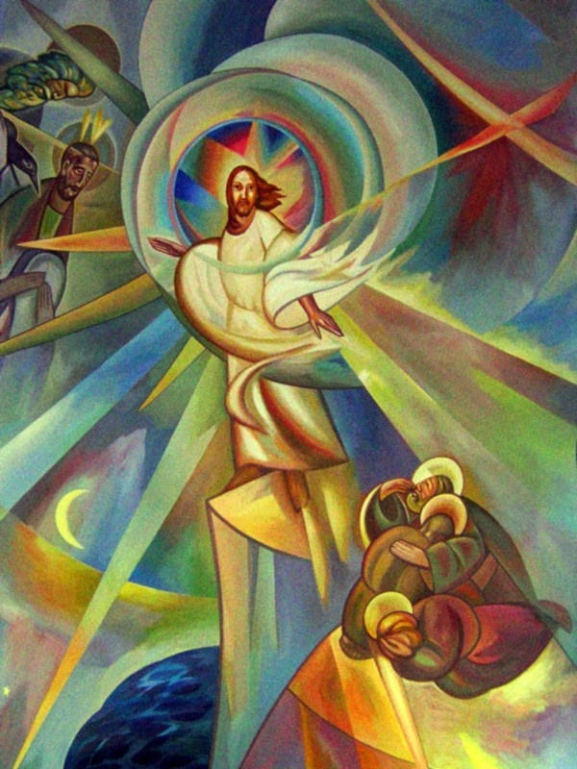
Seconda
domenica
di Quaresima
5 marzo
2023

Slide 2
Nel nome del Padre, e del Figlio
e dello Spirito Santo.
Amen.
Il Signore sia con voi.
E con il tuo spirito.

Slide 3
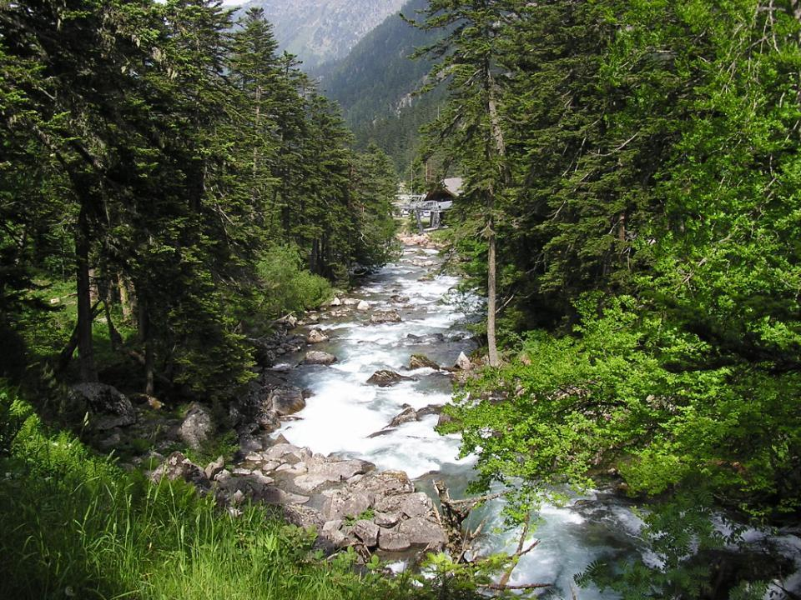
Benedizione
dell’Acqua

Slide 4
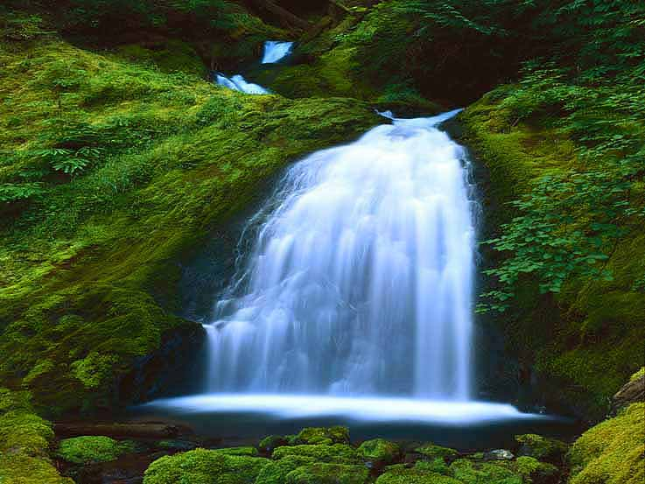
Fratelli e sorelle carissimi, supplichiamo il Signore Dio nostro perché benedica quest’acqua, da lui creata, con la quale saremo aspersi noi e le nostre famiglie in memoria del nostro Battesimo. Il Signore ci rinnovi interiormente per essere sempre fedeli
allo Spirito Santo che ci è stato dato in dono.

Slide 5
Dio onnipotente ed eterno, tu hai voluto che per mezzo dell’acqua, sorgente di vita e principio di purificazione, anche l’anima fosse lavata e ricevesse il dono della vita eterna: in questo giorno a te consacrato benedici quest’acqua, perché diventi segno della tua protezione.

Slide 6
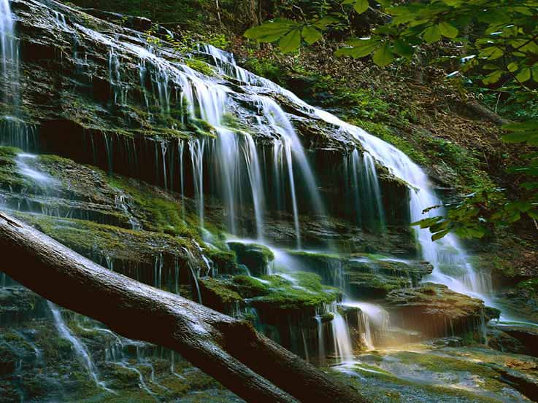
Rinnova in noi, o Signore, la fonte viva della tua grazia e difendici da ogni male del corpo e dello spirito, perché veniamo a te con cuore puro per ricevere la tua salvezza. Per Cristo nostro Signore.
Amen.

Slide 8
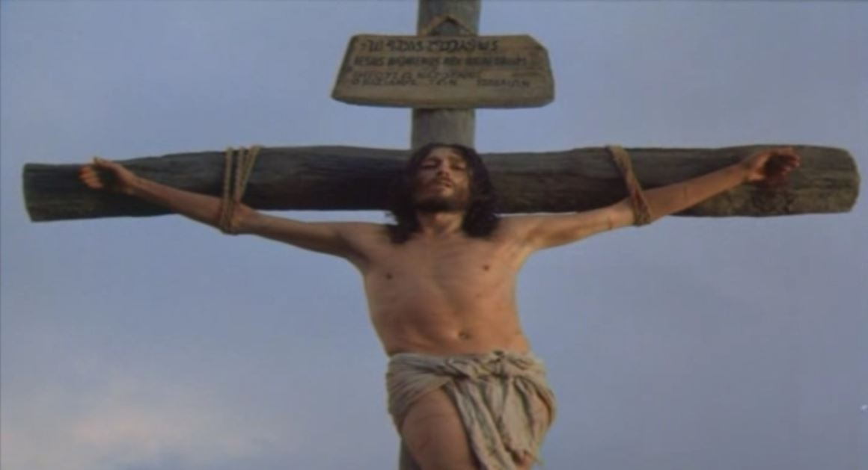
Hai disteso le tue braccia anche per me Gesu’, dal tuo cuore come fonte hai versato pace in me,

Slide 9
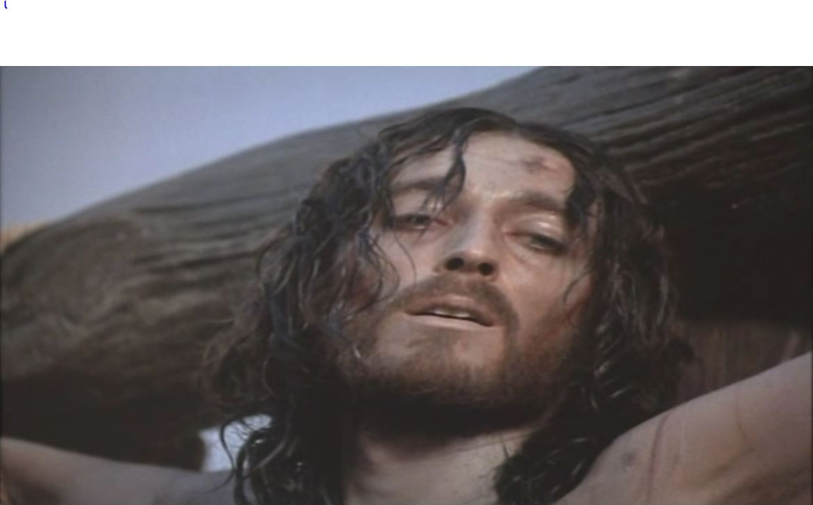
cerco ancora il mio peccato ma non c’e’. Tu da sempre vinci il mondo dal tuo trono di dolore.

Slide 10
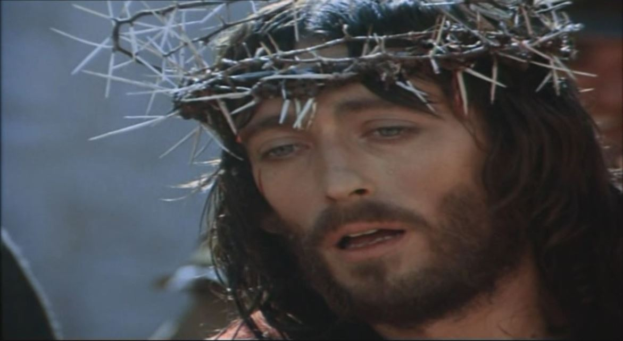
Dio mia grazia, mia speranza, ricco
e grande Redentore,
tu Re umile e potente,

Slide 11
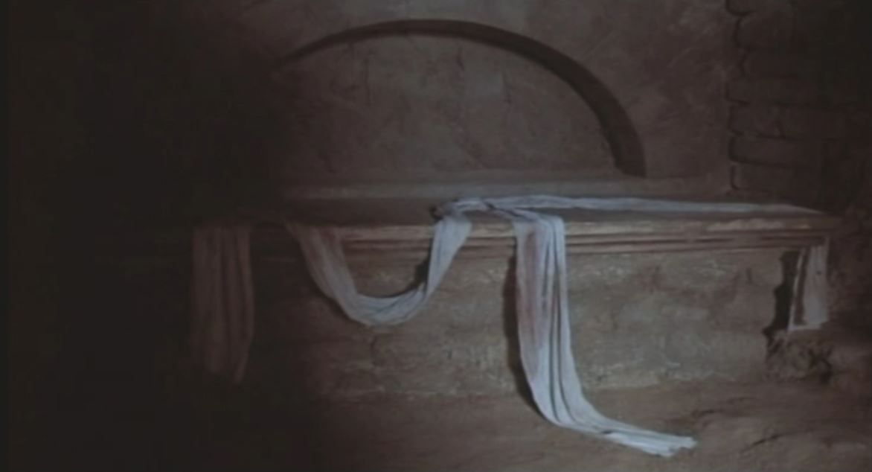
risorto per amore, risorgi per la vita.

Slide 12
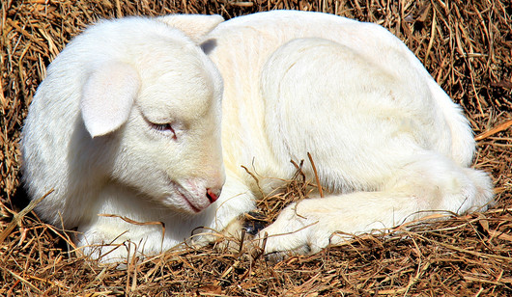
Vero Agnello senza macchia.
Mite e forte salvatore sei,

Slide 13
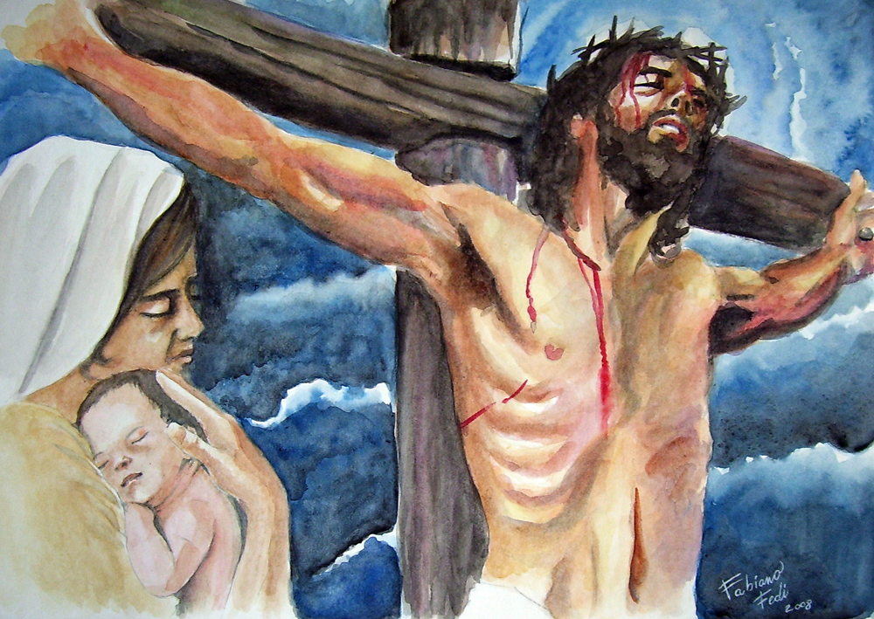
tu Re povero e glorioso risorgi con potenza,

Slide 14
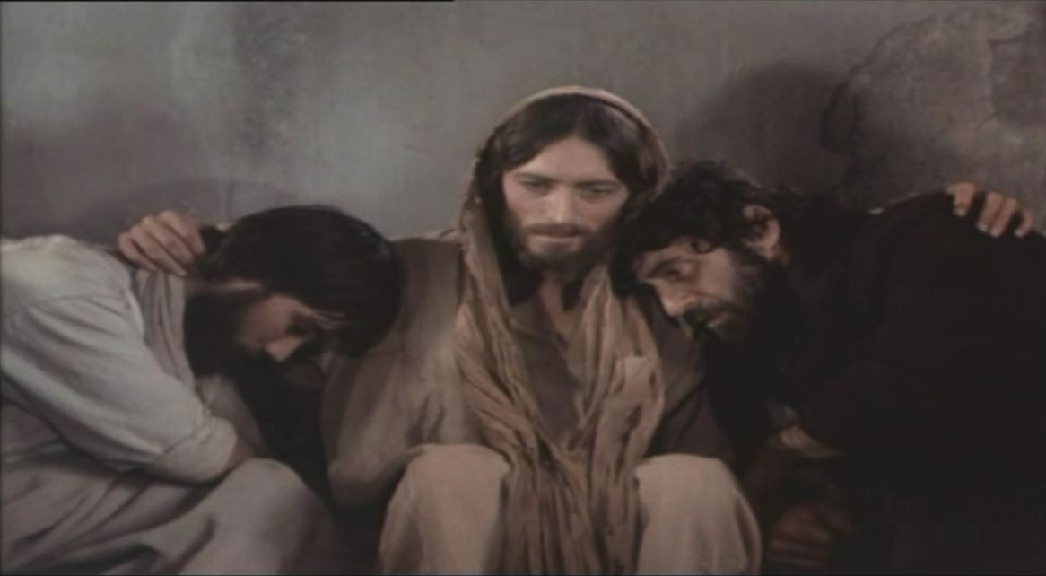
davanti a questo amore
la morte fuggira’.

Slide 15
Dio mia grazia, mia speranza,
ricco e grande Redentore,
tu Re umile e potente,

Slide 16
risorto per amore, risorgi per la vita.

Slide 17
Vero Agnello senza macchia.
Mite e forte salvatore sei,

Slide 18
tu Re povero e glorioso risorgi con potenza,

Slide 19
davanti a questo amore
la morte fuggira’.

Slide 20
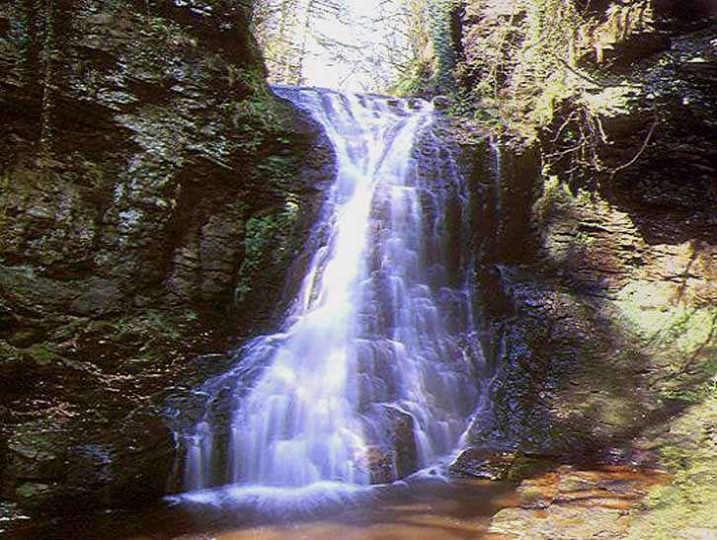
Dio onnipotente ci purifichi dai peccati e per questa celebrazione dell’Eucaristia ci renda degni di partecipare alla mensa del suo regno nei secoli dei secoli.
Amen.

Slide 21
O Dio, che hai chiamato alla fede i nostri padri e per mezzo del Vangelo hai fatto risplendere la vita, aprici all’ascolto del tuo Figlio, perché, accogliendo in noi il mistero della croce, possiamo essere con lui trasfigurati nella luce. Per il nostro Signore Gesù Cristo, tuo Figlio, che è Dio, e vive e regna con te, nell’unità dello Spirito Santo, per tutti i secoli dei secoli.
Amen.

Slide 22
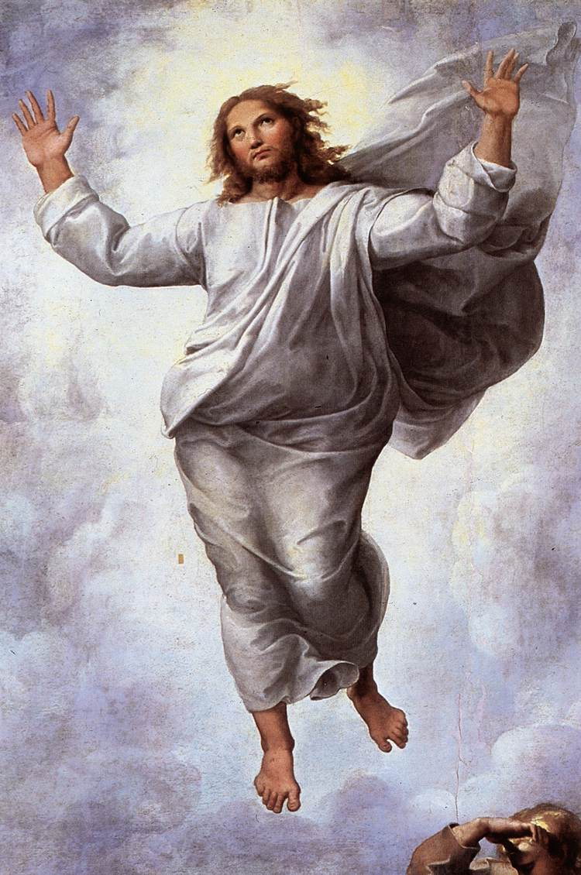
Liturgia
della
PAROLA

Slide 23
Dal libro della Genesi
In quei giorni, il Signore disse ad Abràm: «Vàttene dalla tua terra, dalla tua parentela e dalla casa di tuo padre, verso la terra che io ti indicherò.

Slide 24
Farò di te una grande nazione e ti benedirò, renderò grande il tuo nome e possa tu essere una benedizione. Benedirò coloro che ti benediranno e coloro che ti malediranno maledirò, e in te si diranno benedette tutte le famiglie della terra». Allora Abràm partì, come gli aveva ordinato il Signore.
Parola di Dio. Rendiamo grazie a Dio.

Slide 25
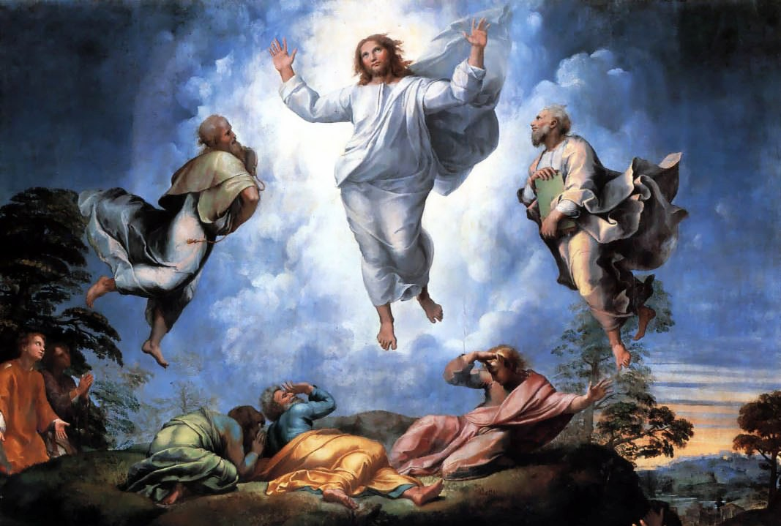
Salmo responsoriale
Donaci, Signore, il tuo amore:
in te speriamo.
Retta è la parola del Signore
e fedele ogni sua opera.
Egli ama la giustizia e il diritto;
dell’amore del Signore
è piena la terra.

Slide 26
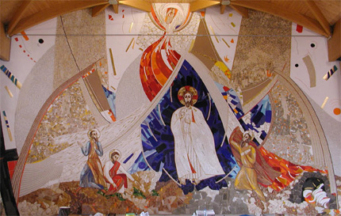
Ecco, l’occhio del Signore
è su chi lo teme,
su chi spera nel suo amore,
per liberarlo dalla morte e nutrirlo in tempo di fame.
Donaci, Signore, il tuo amore:
in te speriamo.

Slide 27
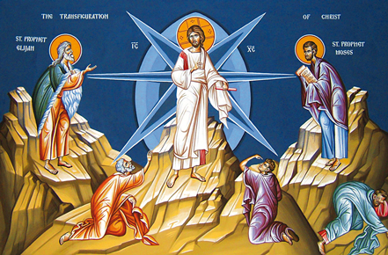
L’anima nostra attende il Signore: egli è nostro aiuto e nostro scudo. Su di noi sia il tuo amore, Signore, come da te noi speriamo.
Donaci, Signore, il tuo amore:
in te speriamo.

Slide 28
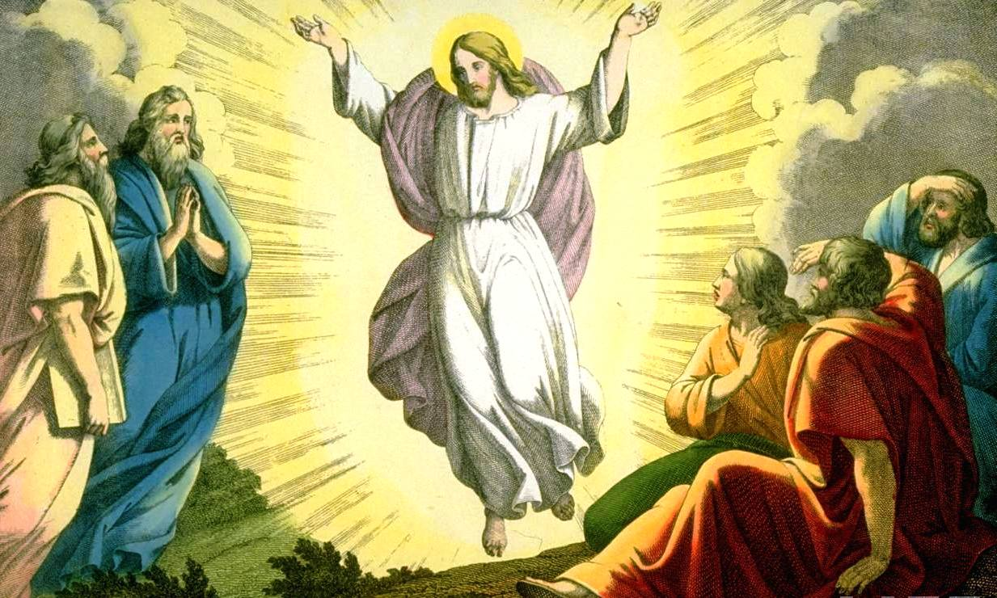
Canto al Vangelo
Lode a te, o Cristo,
re di eterna gloria
Dalla nube luminosa, si udì la voce del Padre: «Questi è il mio Figlio, l’amato: ascoltatelo!».

Slide 29
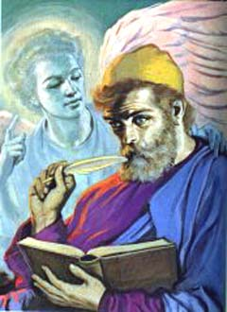
Il Signore sia con voi.
E con il tuo spirito.
Dal Vangelo
secondo Matteo.
Gloria a te, o Signore.

Slide 30
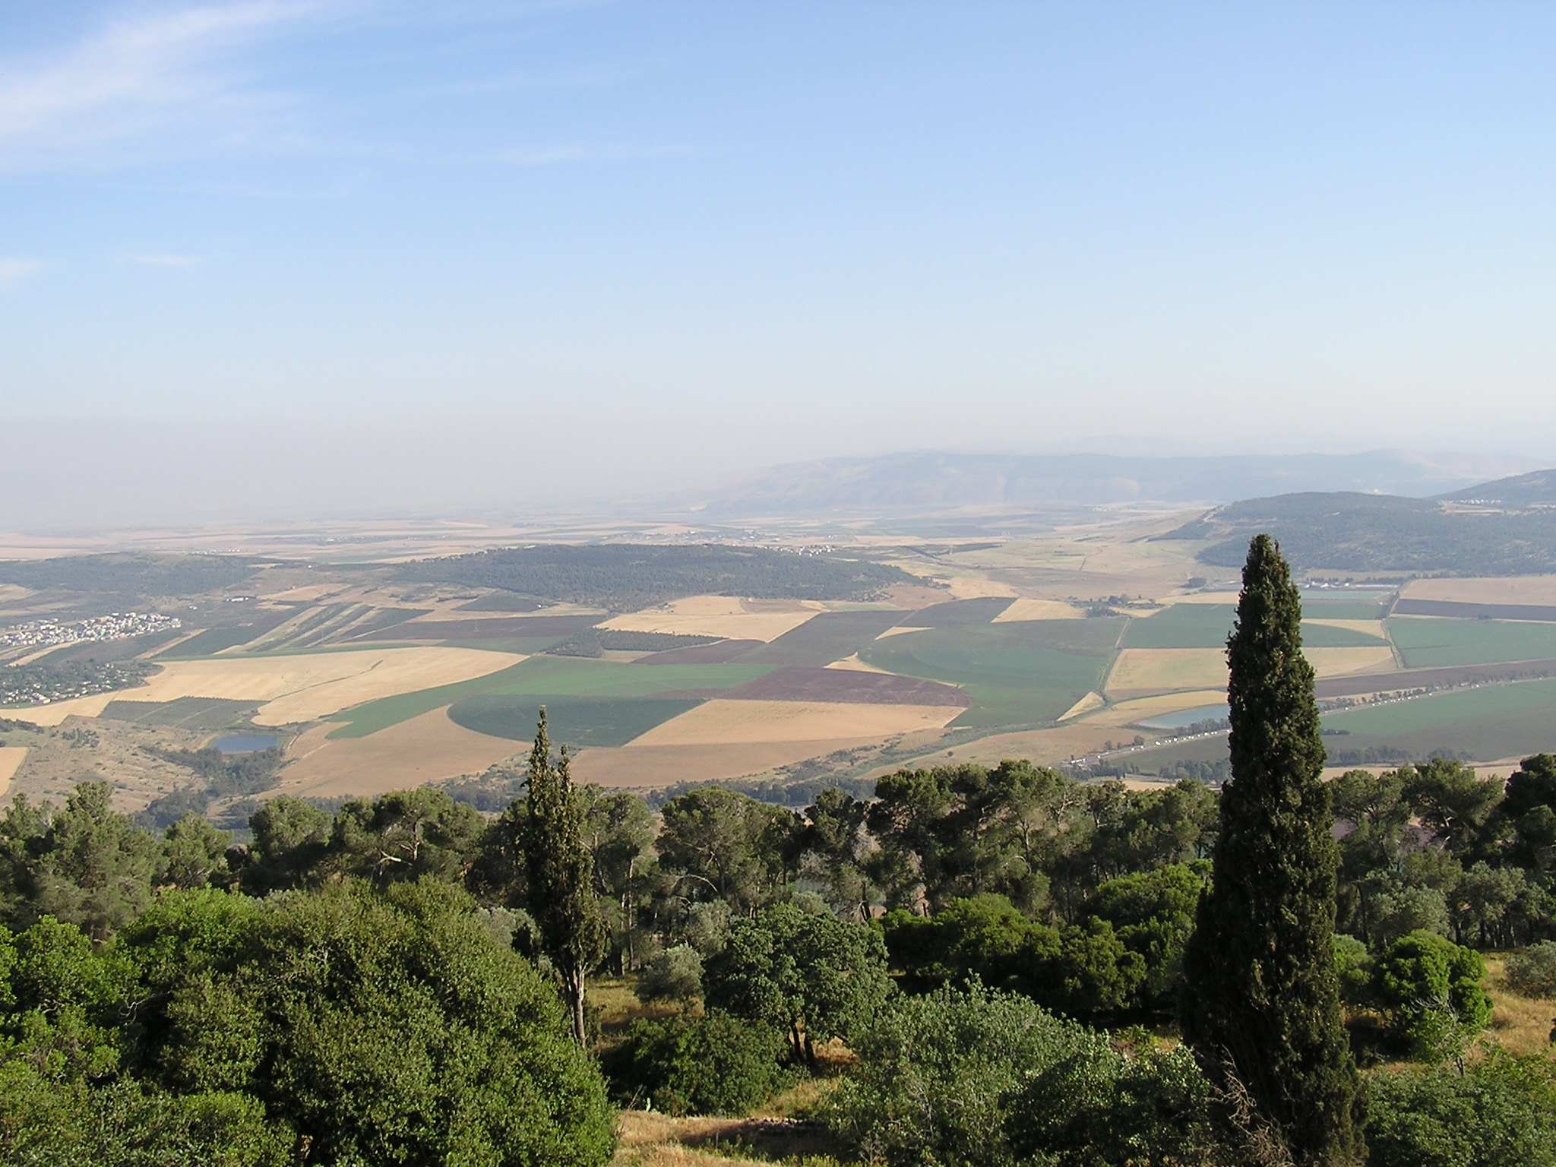
In quel tempo, Gesù prese con sé Pietro, Giacomo e Giovanni suo fratello e li condusse in disparte, su un alto monte.

Slide 31
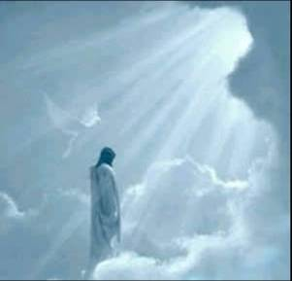
E fu trasfigurato davanti a loro: il suo volto brillò come il sole e le sue vesti divennero candide come la luce.

Slide 32
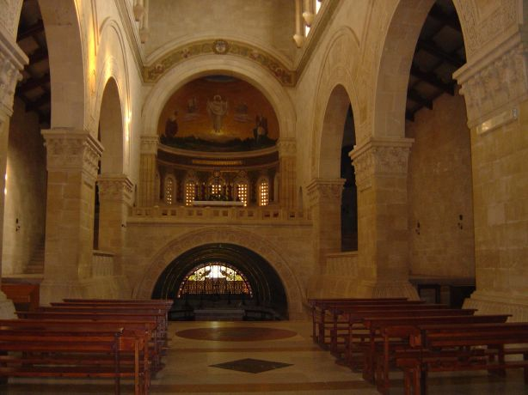
Ed ecco apparvero loro Mosè ed Elia, che conversavano con lui. Prendendo la parola, Pietro disse a Gesù: «Signore, è bello per noi essere qui! Se vuoi, farò qui tre capanne, una per te, una per Mosè e una per Elia».

Slide 33
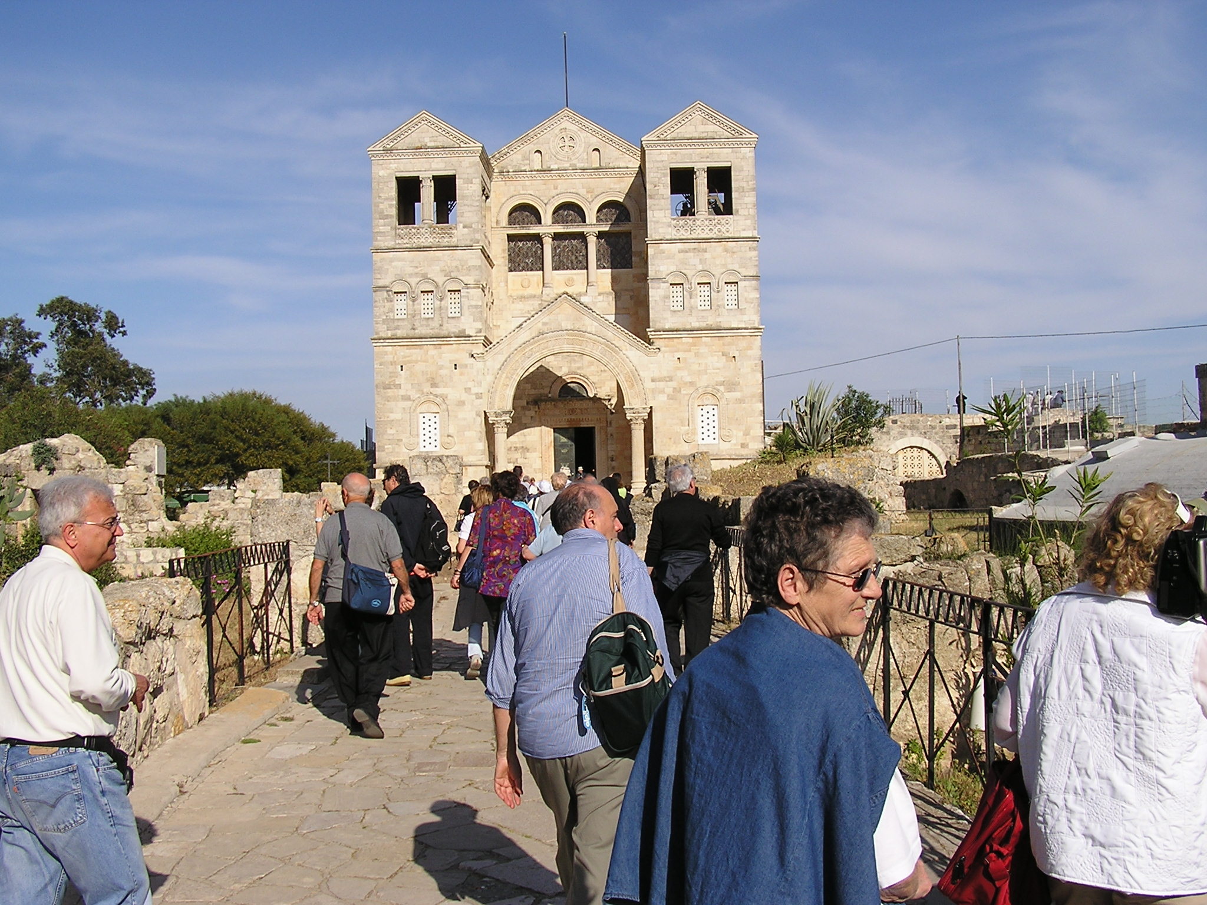
Egli stava ancora parlando, quando una nube luminosa li coprì con la sua ombra.

Slide 34
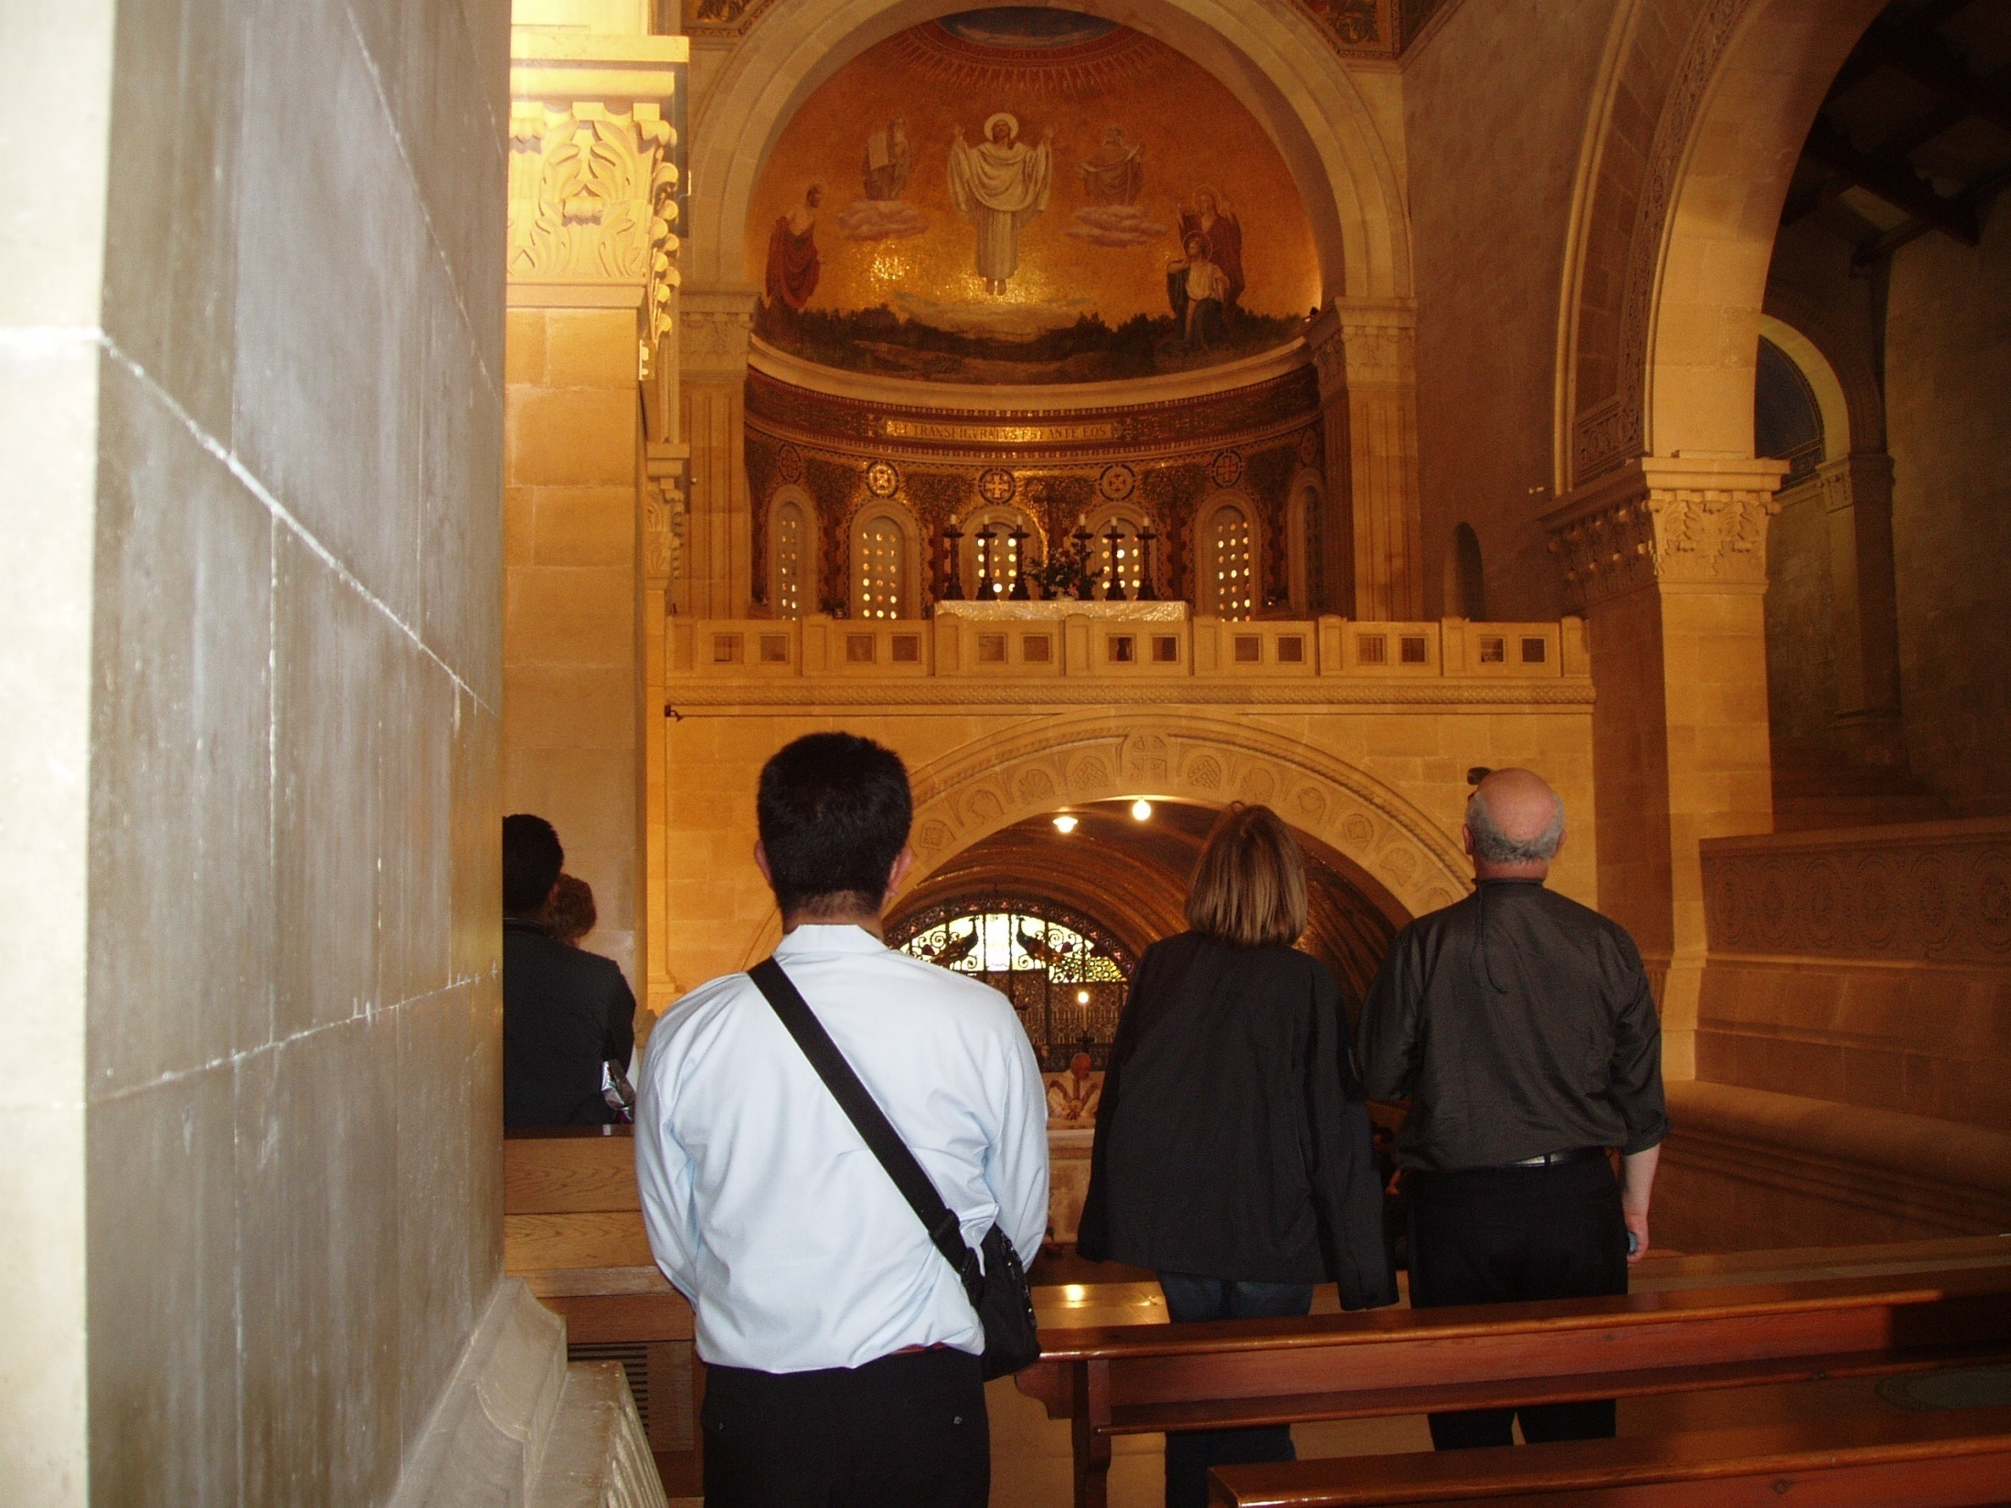
Ed ecco una voce dalla nube che diceva: «Questi è il Figlio mio, l’amato: in lui ho posto il mio compiacimento. Ascoltatelo».

Slide 35
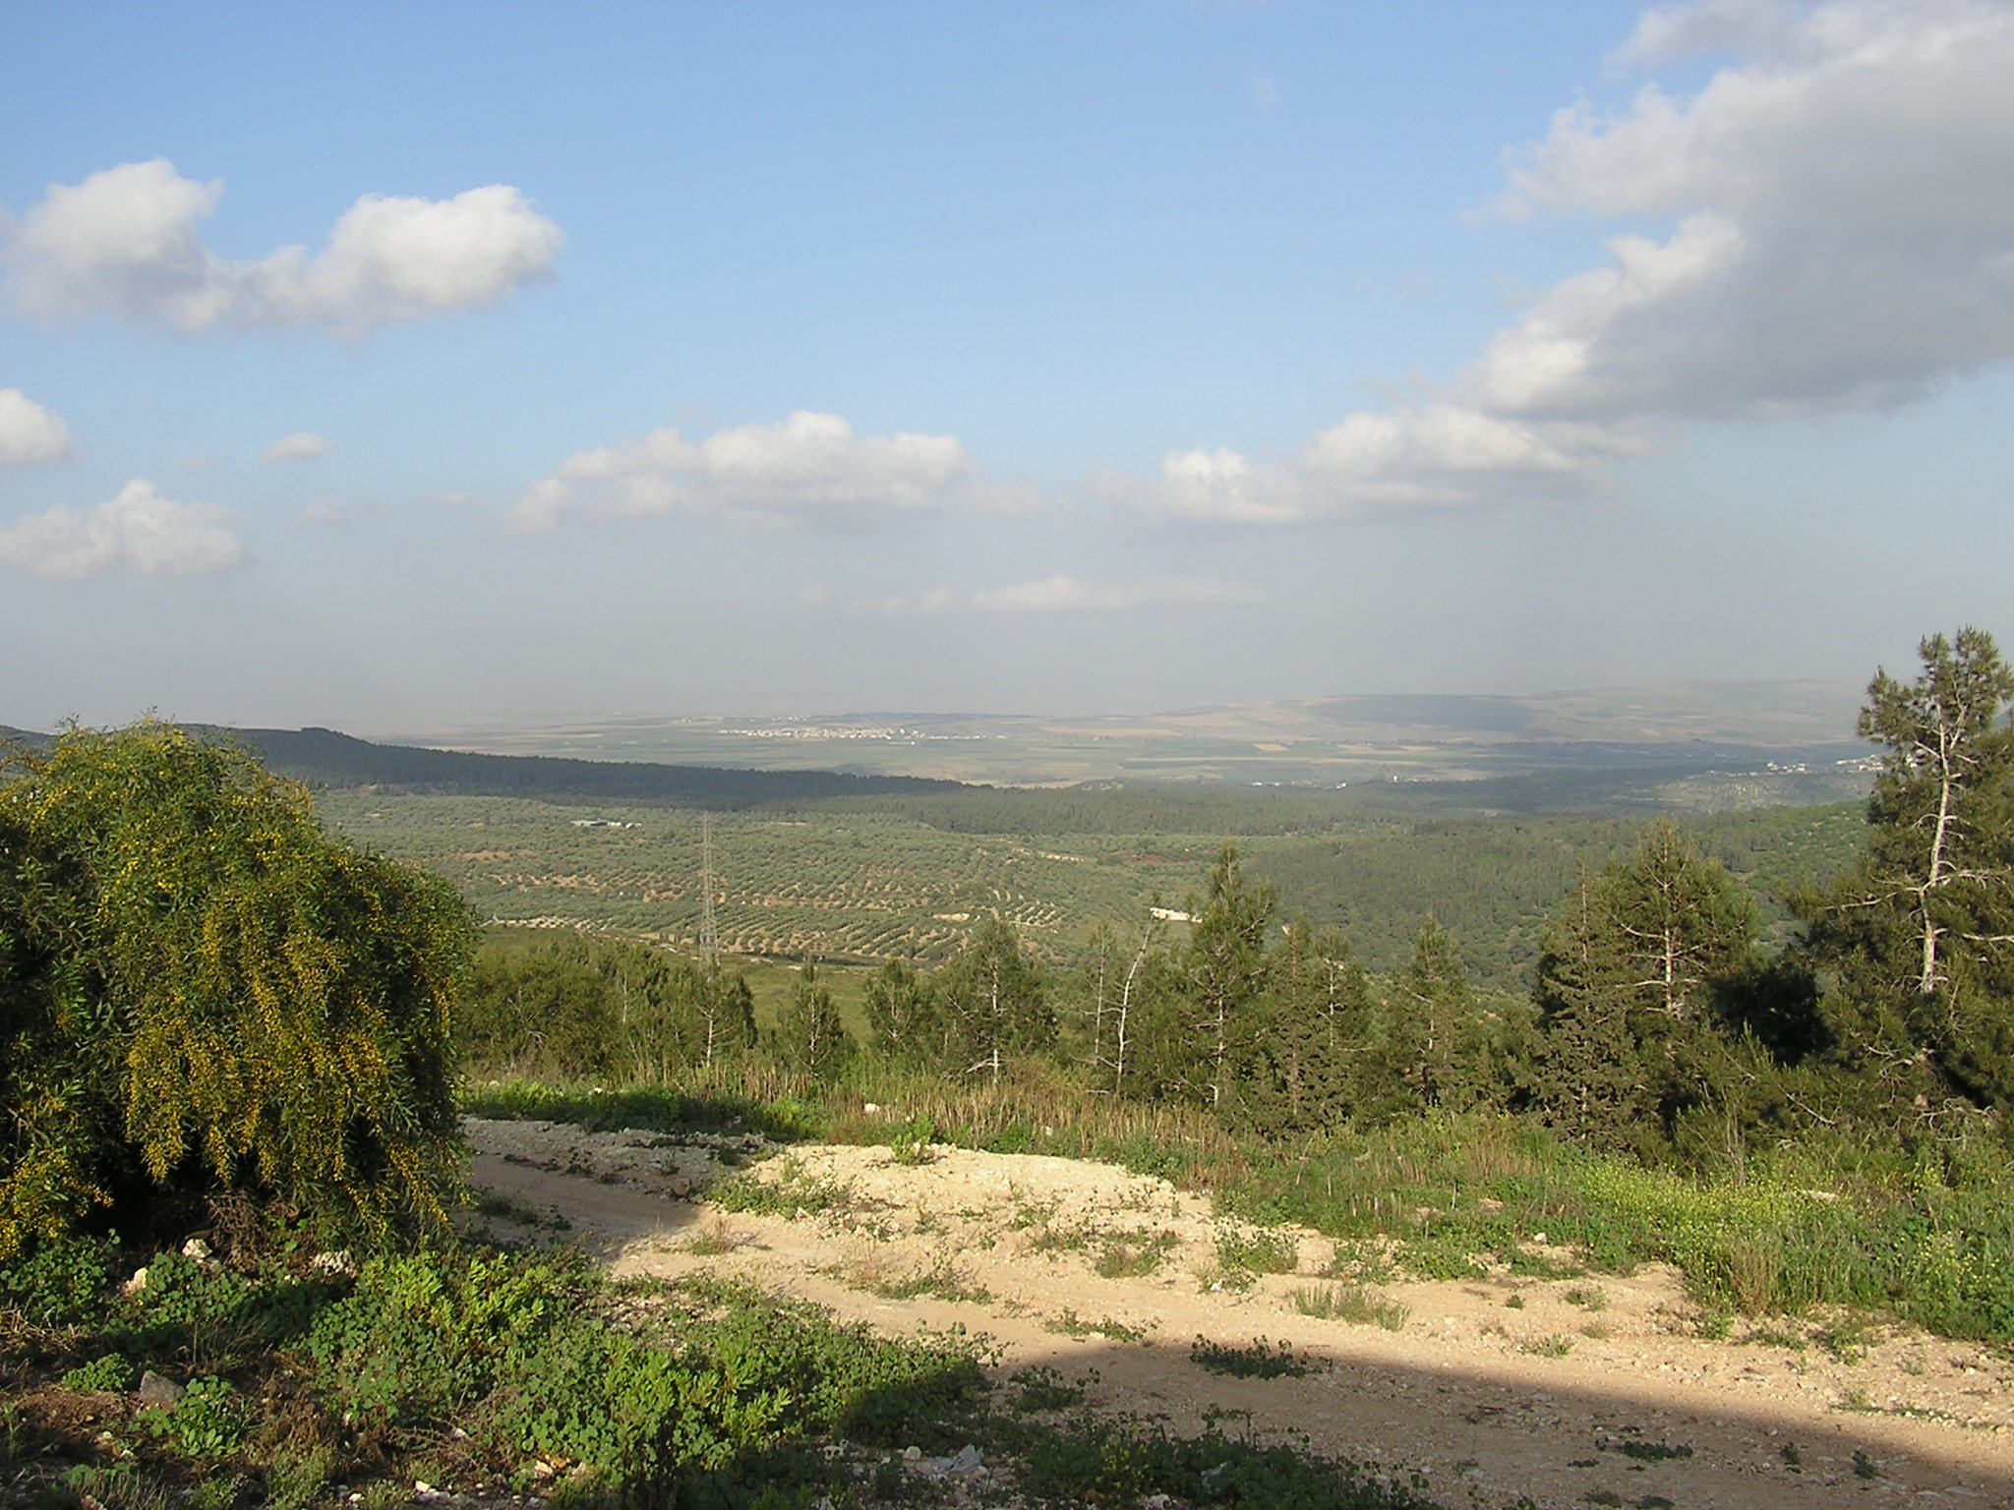
All’udire ciò, i discepoli caddero con la faccia a terra e furono presi da grande timore. Ma Gesù si avvicinò, li toccò e disse: «Alzatevi e non temete». Alzando gli occhi non videro nessuno, se non Gesù solo.

Slide 36
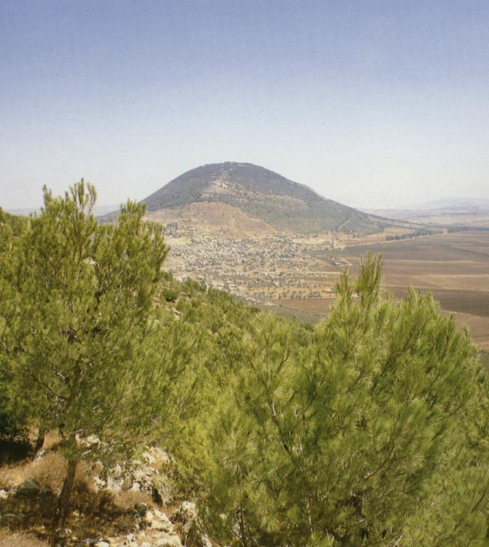
Mentre scendevano dal monte, Gesù ordinò loro: «Non parlate a nessuno di questa visione, prima che il Figlio dell’uomo non sia risorto dai morti».

Slide 37
Parola
del
Signore.
Lode a te, o Cristo.

Slide 38
Lo splendore
del suo
e del nostro
volto

Slide 40
Io credo in Dio, Padre onnipotente, creatore del cielo e della terra; e in Gesù Cristo, suo unico Figlio, nostro Signore, il quale fu concepito di Spirito Santo, nacque da Maria Vergine, patì sotto Ponzio Pilato, fu crocifisso, morì e fu sepolto; discese agli inferi;

Slide 41
il terzo giorno risuscitò da morte; salì al cielo, siede alla destra di Dio Padre onnipotente; di là verrà a giudicare i vivi e i morti. Credo nello Spirito Santo, la santa Chiesa cattolica, la comunione dei santi, la remissione dei peccati, la risurrezione della carne, la vita eterna. Amen.

Slide 42
IL DISEGNO

Slide 43
Nel mare
del silenzio
una voce si alzò

Slide 44
Da una notte senza confini
una luce brillò,
dove non c'era niente
quel giorno

Slide 45
Avevi scritto già
il mio nome lassù nel cielo. Avevi scritto già
la mia vita insieme a te. Avevi scritto già di me.

Slide 46
E quando la tua mente
fece splendere le stelle

Slide 47
e quando le tue mani modellarono la terra,
dove non c'era niente
quel giorno

Slide 48
Avevi scritto già
il mio nome lassù nel cielo. Avevi scritto già
la mia vita insieme a te. Avevi scritto già di me.

Slide 49
E quando hai calcolato
la profondità del cielo

Slide 50
e quando hai colorato
ogni fiore della terra, dove non c'era niente
quel giorno

Slide 51
Avevi scritto già
il mio nome lassù nel cielo. Avevi scritto già
la mia vita insieme a te. Avevi scritto già di me.

Slide 52
E quando hai disegnato
le nubi e le montagne

Slide 53
e quando hai disegnato
il cammino di ogni uomo, l'avevi fatto anche per me

Slide 54
Avevi scritto già
il mio nome lassù nel cielo. Avevi scritto già
la mia vita insieme a te. Avevi scritto già di me.

Slide 55
Se ieri non sapevo
oggi ho incontrato te

Slide 56
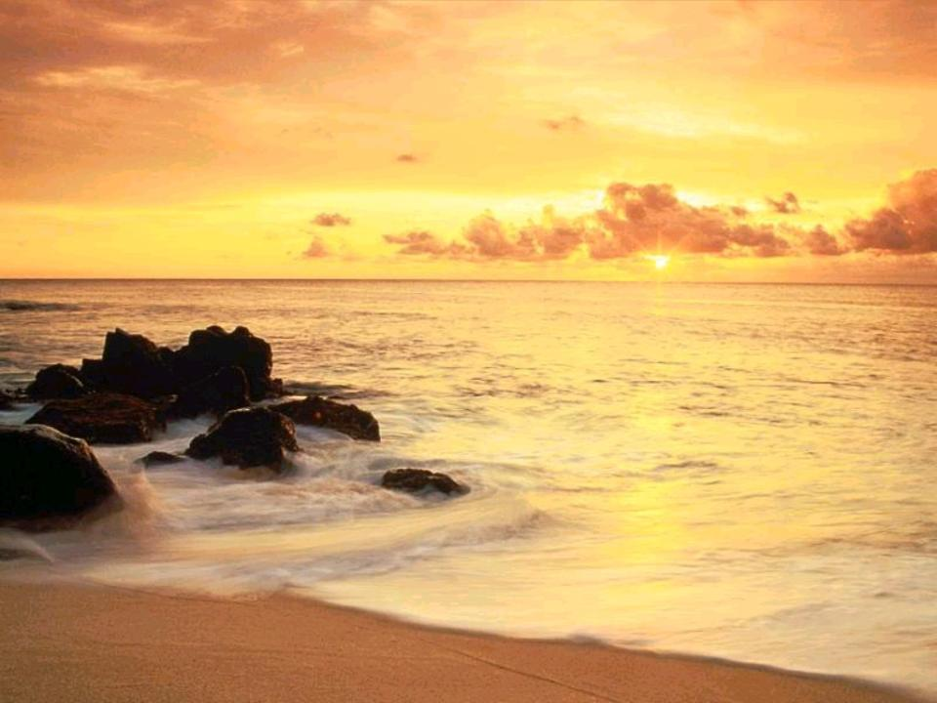
e la mia libertà
è il tuo disegno
su di me

Slide 57
Non cercherò più niente
perché tu mi salverai

Slide 59
Il Signore sia con voi.
E con il tuo spirito.
In alto i nostri cuori.
Sono rivolti al Signore.
Rendiamo grazie al Signore nostro Dio.
È cosa buona e giusta.

Slide 61
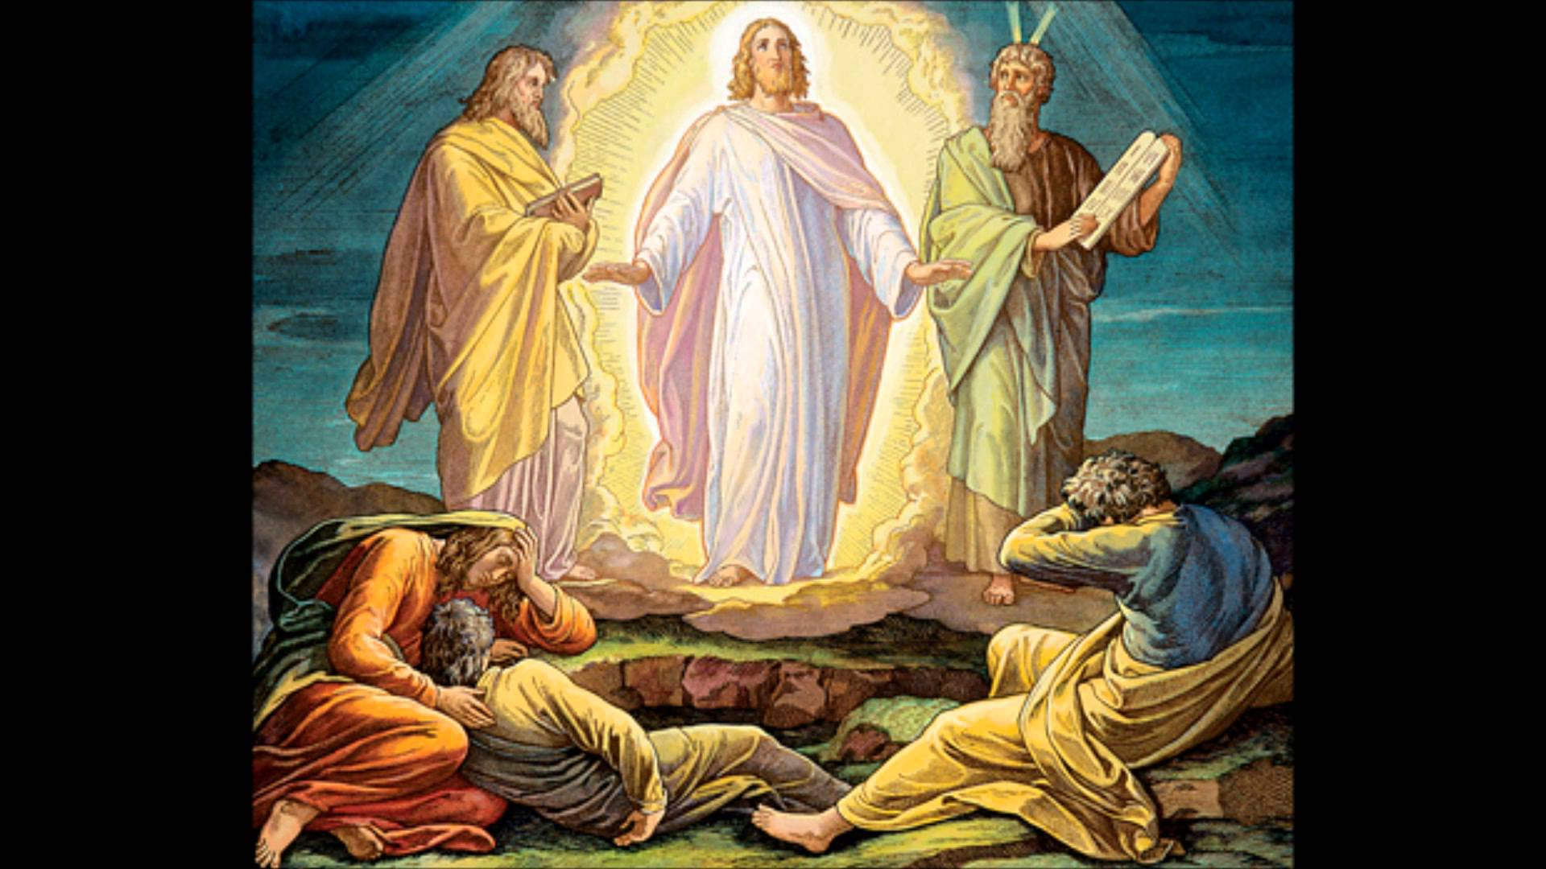
Santo Santo
Santo il Signore
Dio dell’universo

Slide 62
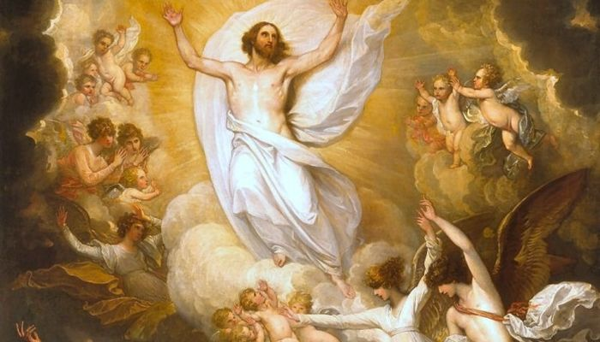
I cieli e la terra
sono pieni
della tua gloria

Slide 63
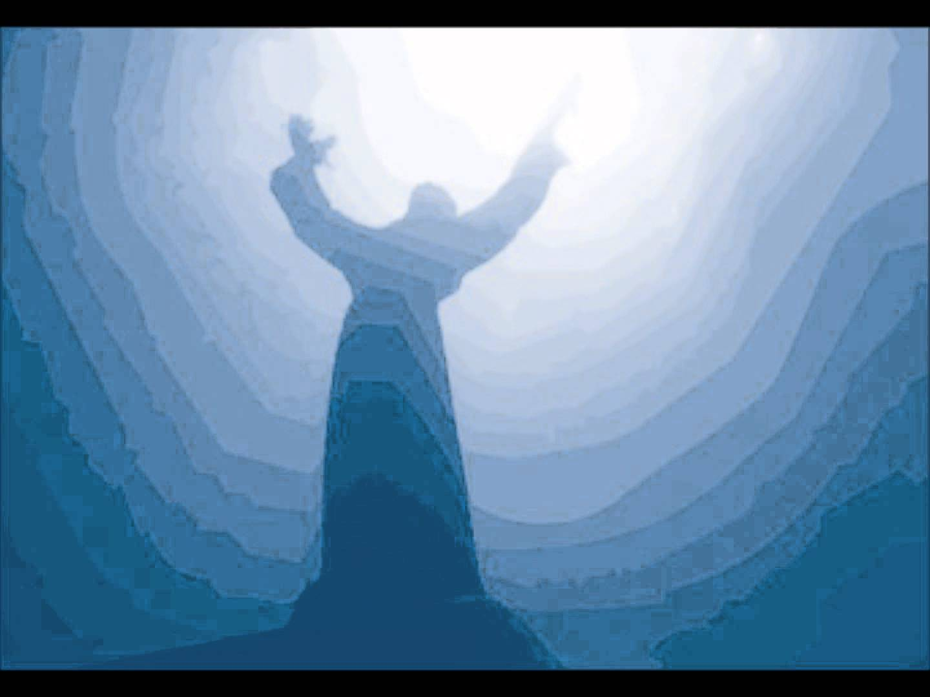
Hosanna in Excelsis
Hosanna in Excelsis

Slide 64
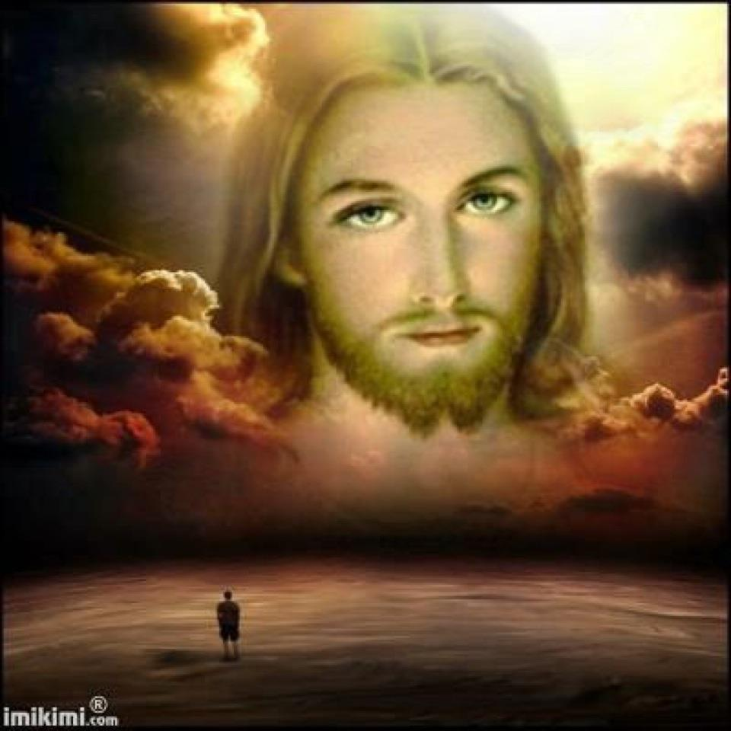
Benedetto colui che viene
nel nome del Signore.

Slide 65
Hosanna in Excelsis
Hosanna in Excelsis

Slide 67
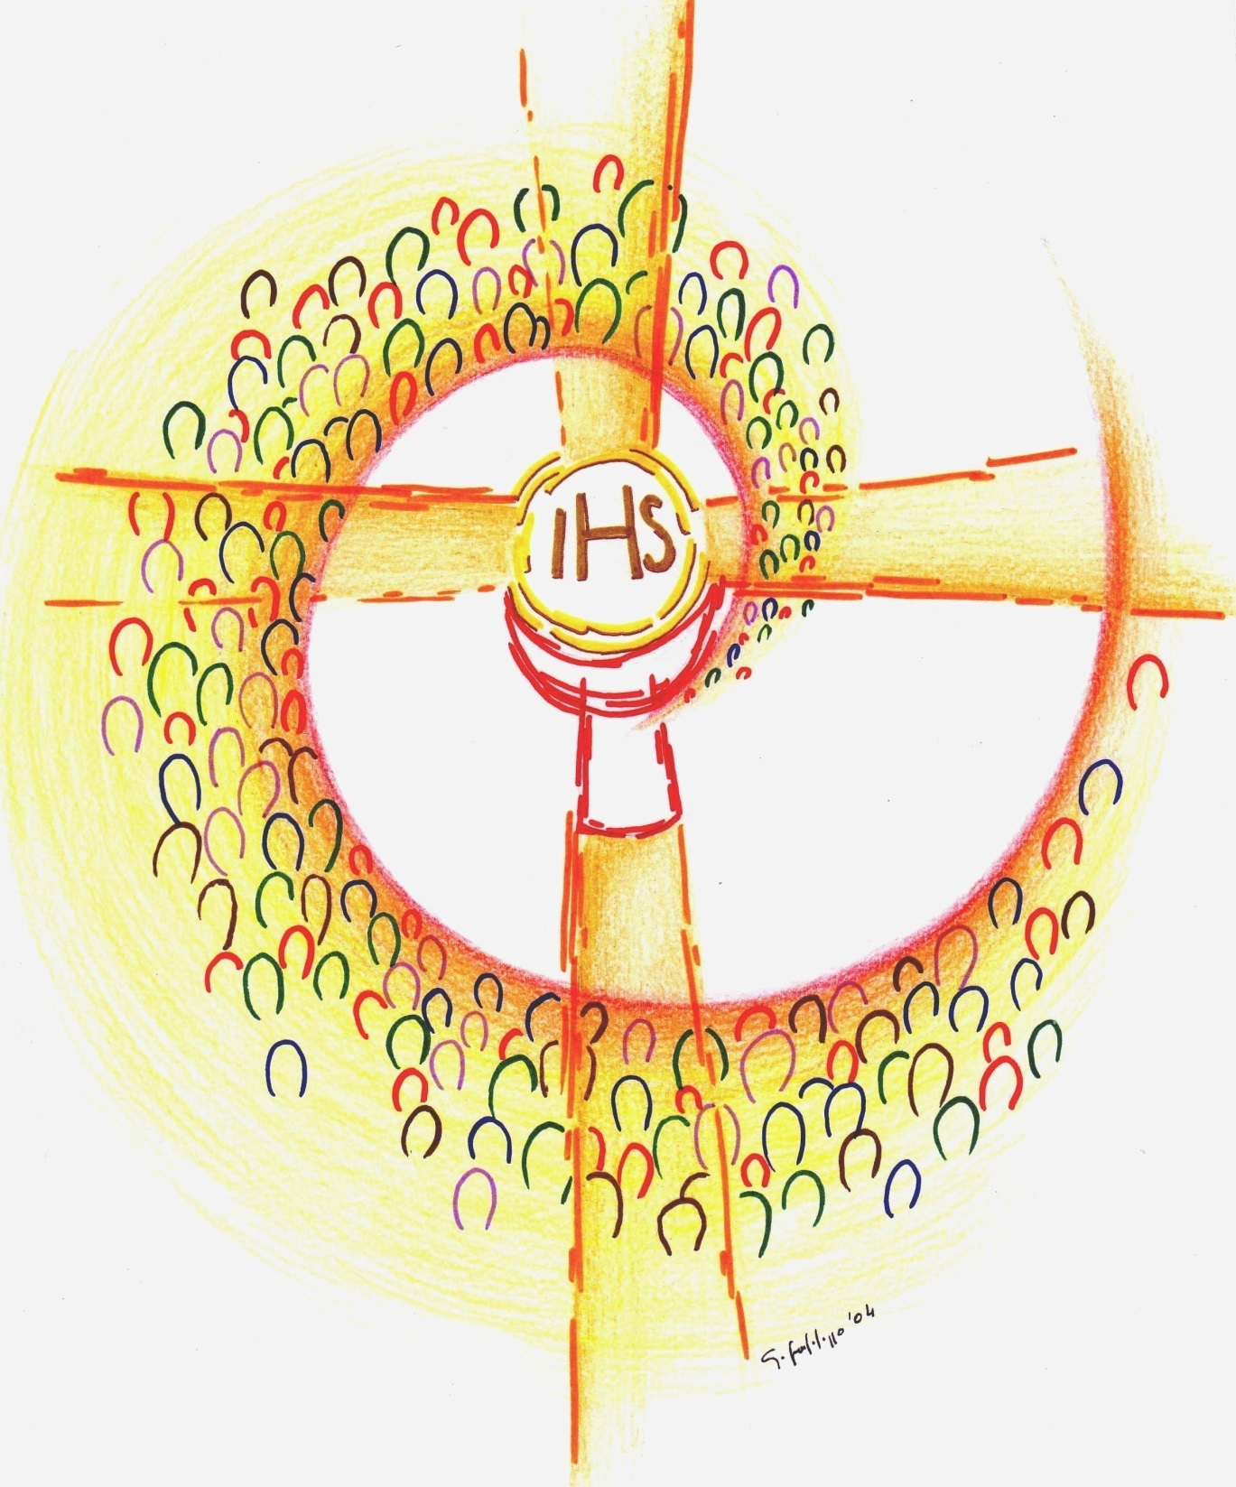
Mistero della fede.
Tu ci hai redenti con la tua croce
e la tua risurrezione:
salvaci, o Salvatore del mondo.

Slide 69
Per Cristo,
con Cristo
e in Cristo,
a te, Dio Padre onnipotente,
nell'unità dello Spirito Santo,
ogni onore e gloria
per tutti i secoli dei secoli.
Amen.

Slide 71
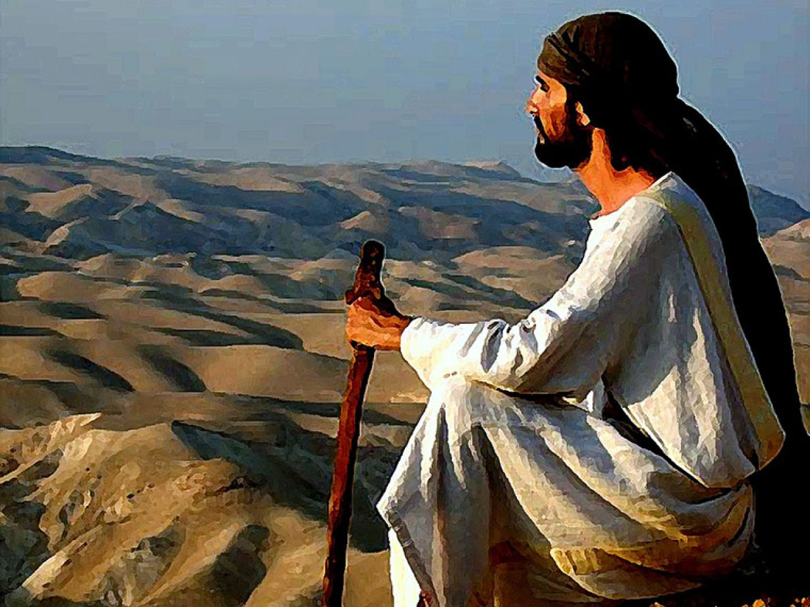
Padre nostro, che sei nei cieli,
sia santificato il tuo nome,
venga il tuo regno,
sia fatta la tua volontà,
come in cielo così in terra.
Dacci oggi il nostro pane quotidiano,
e rimetti a noi i nostri debiti
come anche noi li rimettiamo
ai nostri debitori,
e non abbandonarci
alla tentazione,
ma liberaci dal male.

Slide 73
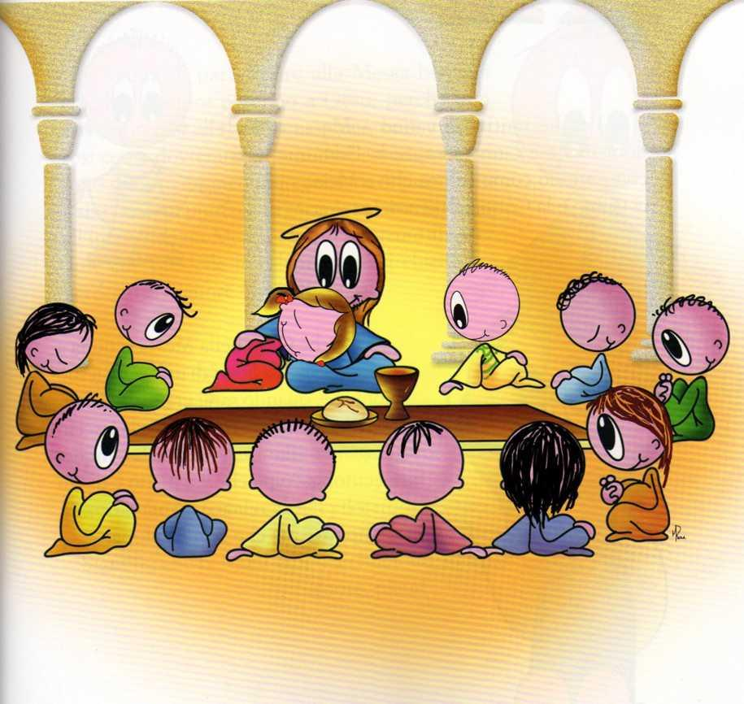
Tuo è il regno, tua la potenza
e la gloria nei secoli.

Slide 75
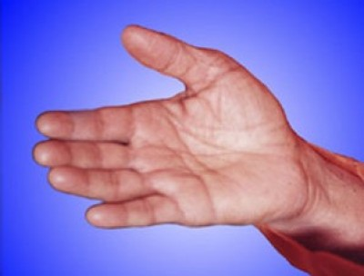
Dai, fratello,

Slide 76
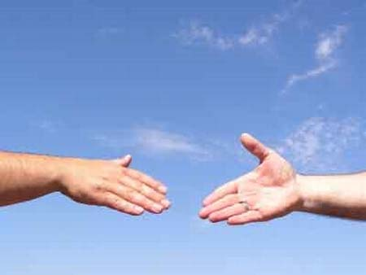
dammi la tua mano,

Slide 77
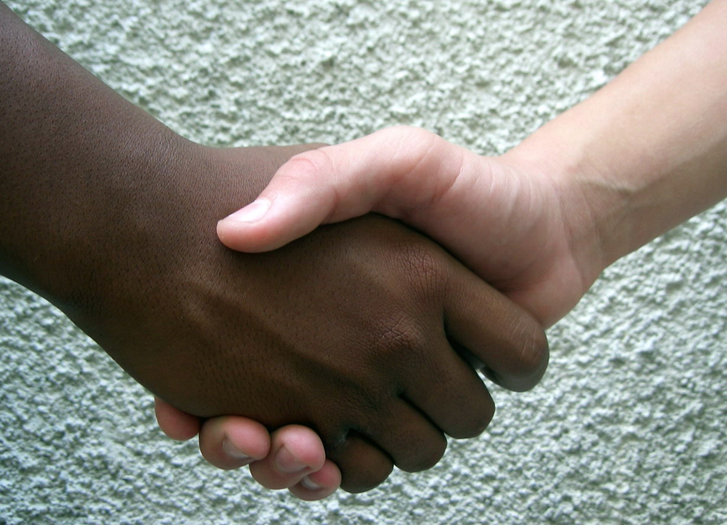
perché io possa dire: pace a te.

Slide 78
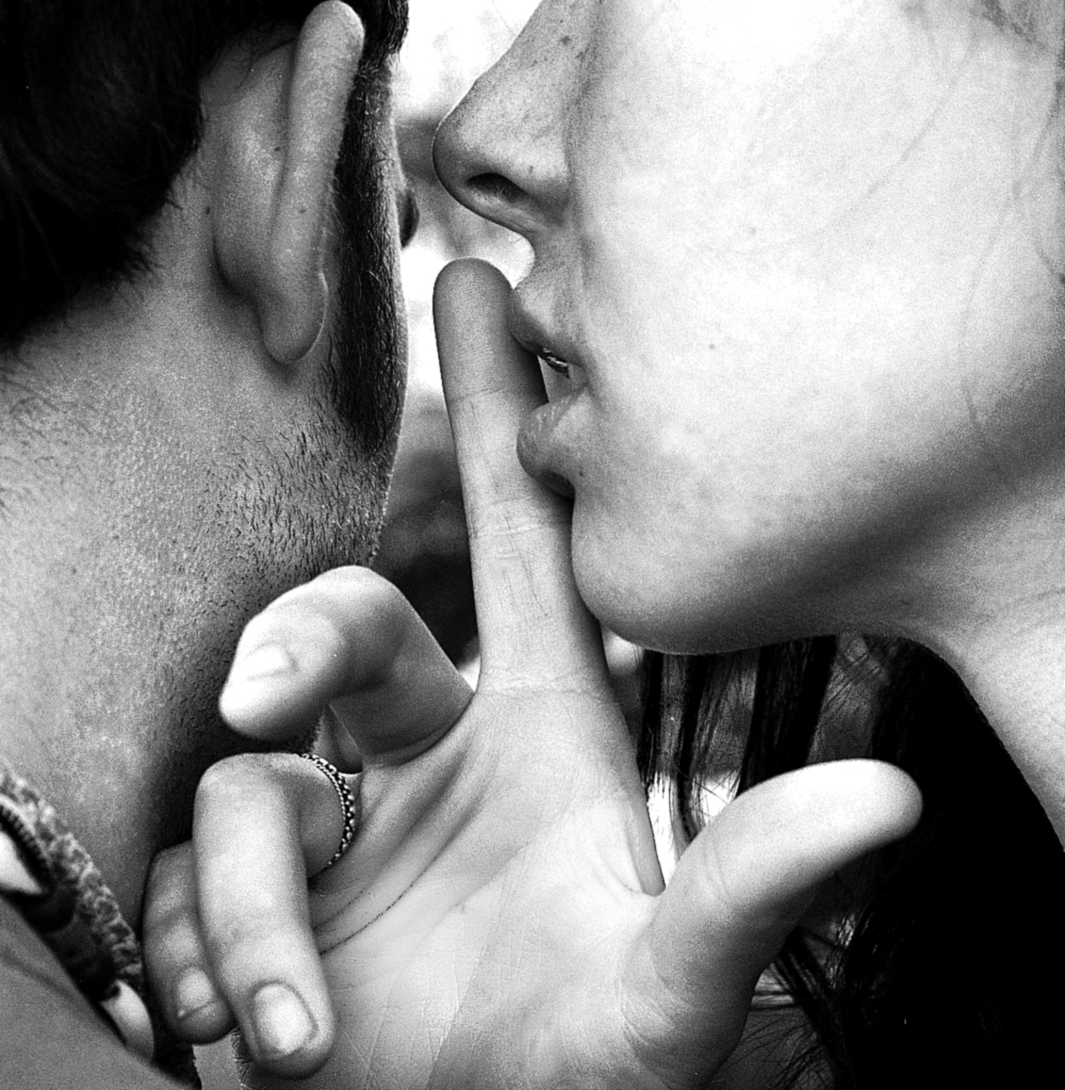
Dai, sorella,
di cosa hai paura,
la pace
di Dio
è
con te.

Slide 79
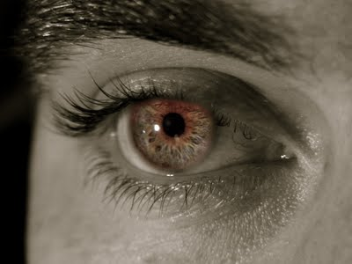
Su, coraggio, guardiamoci negli occhi

Slide 80
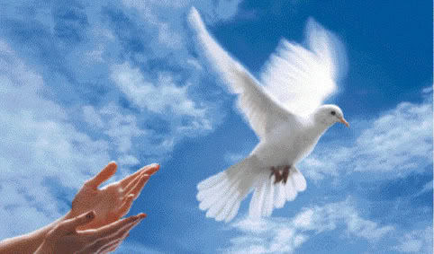
e la pace vera sia con noi;

Slide 81
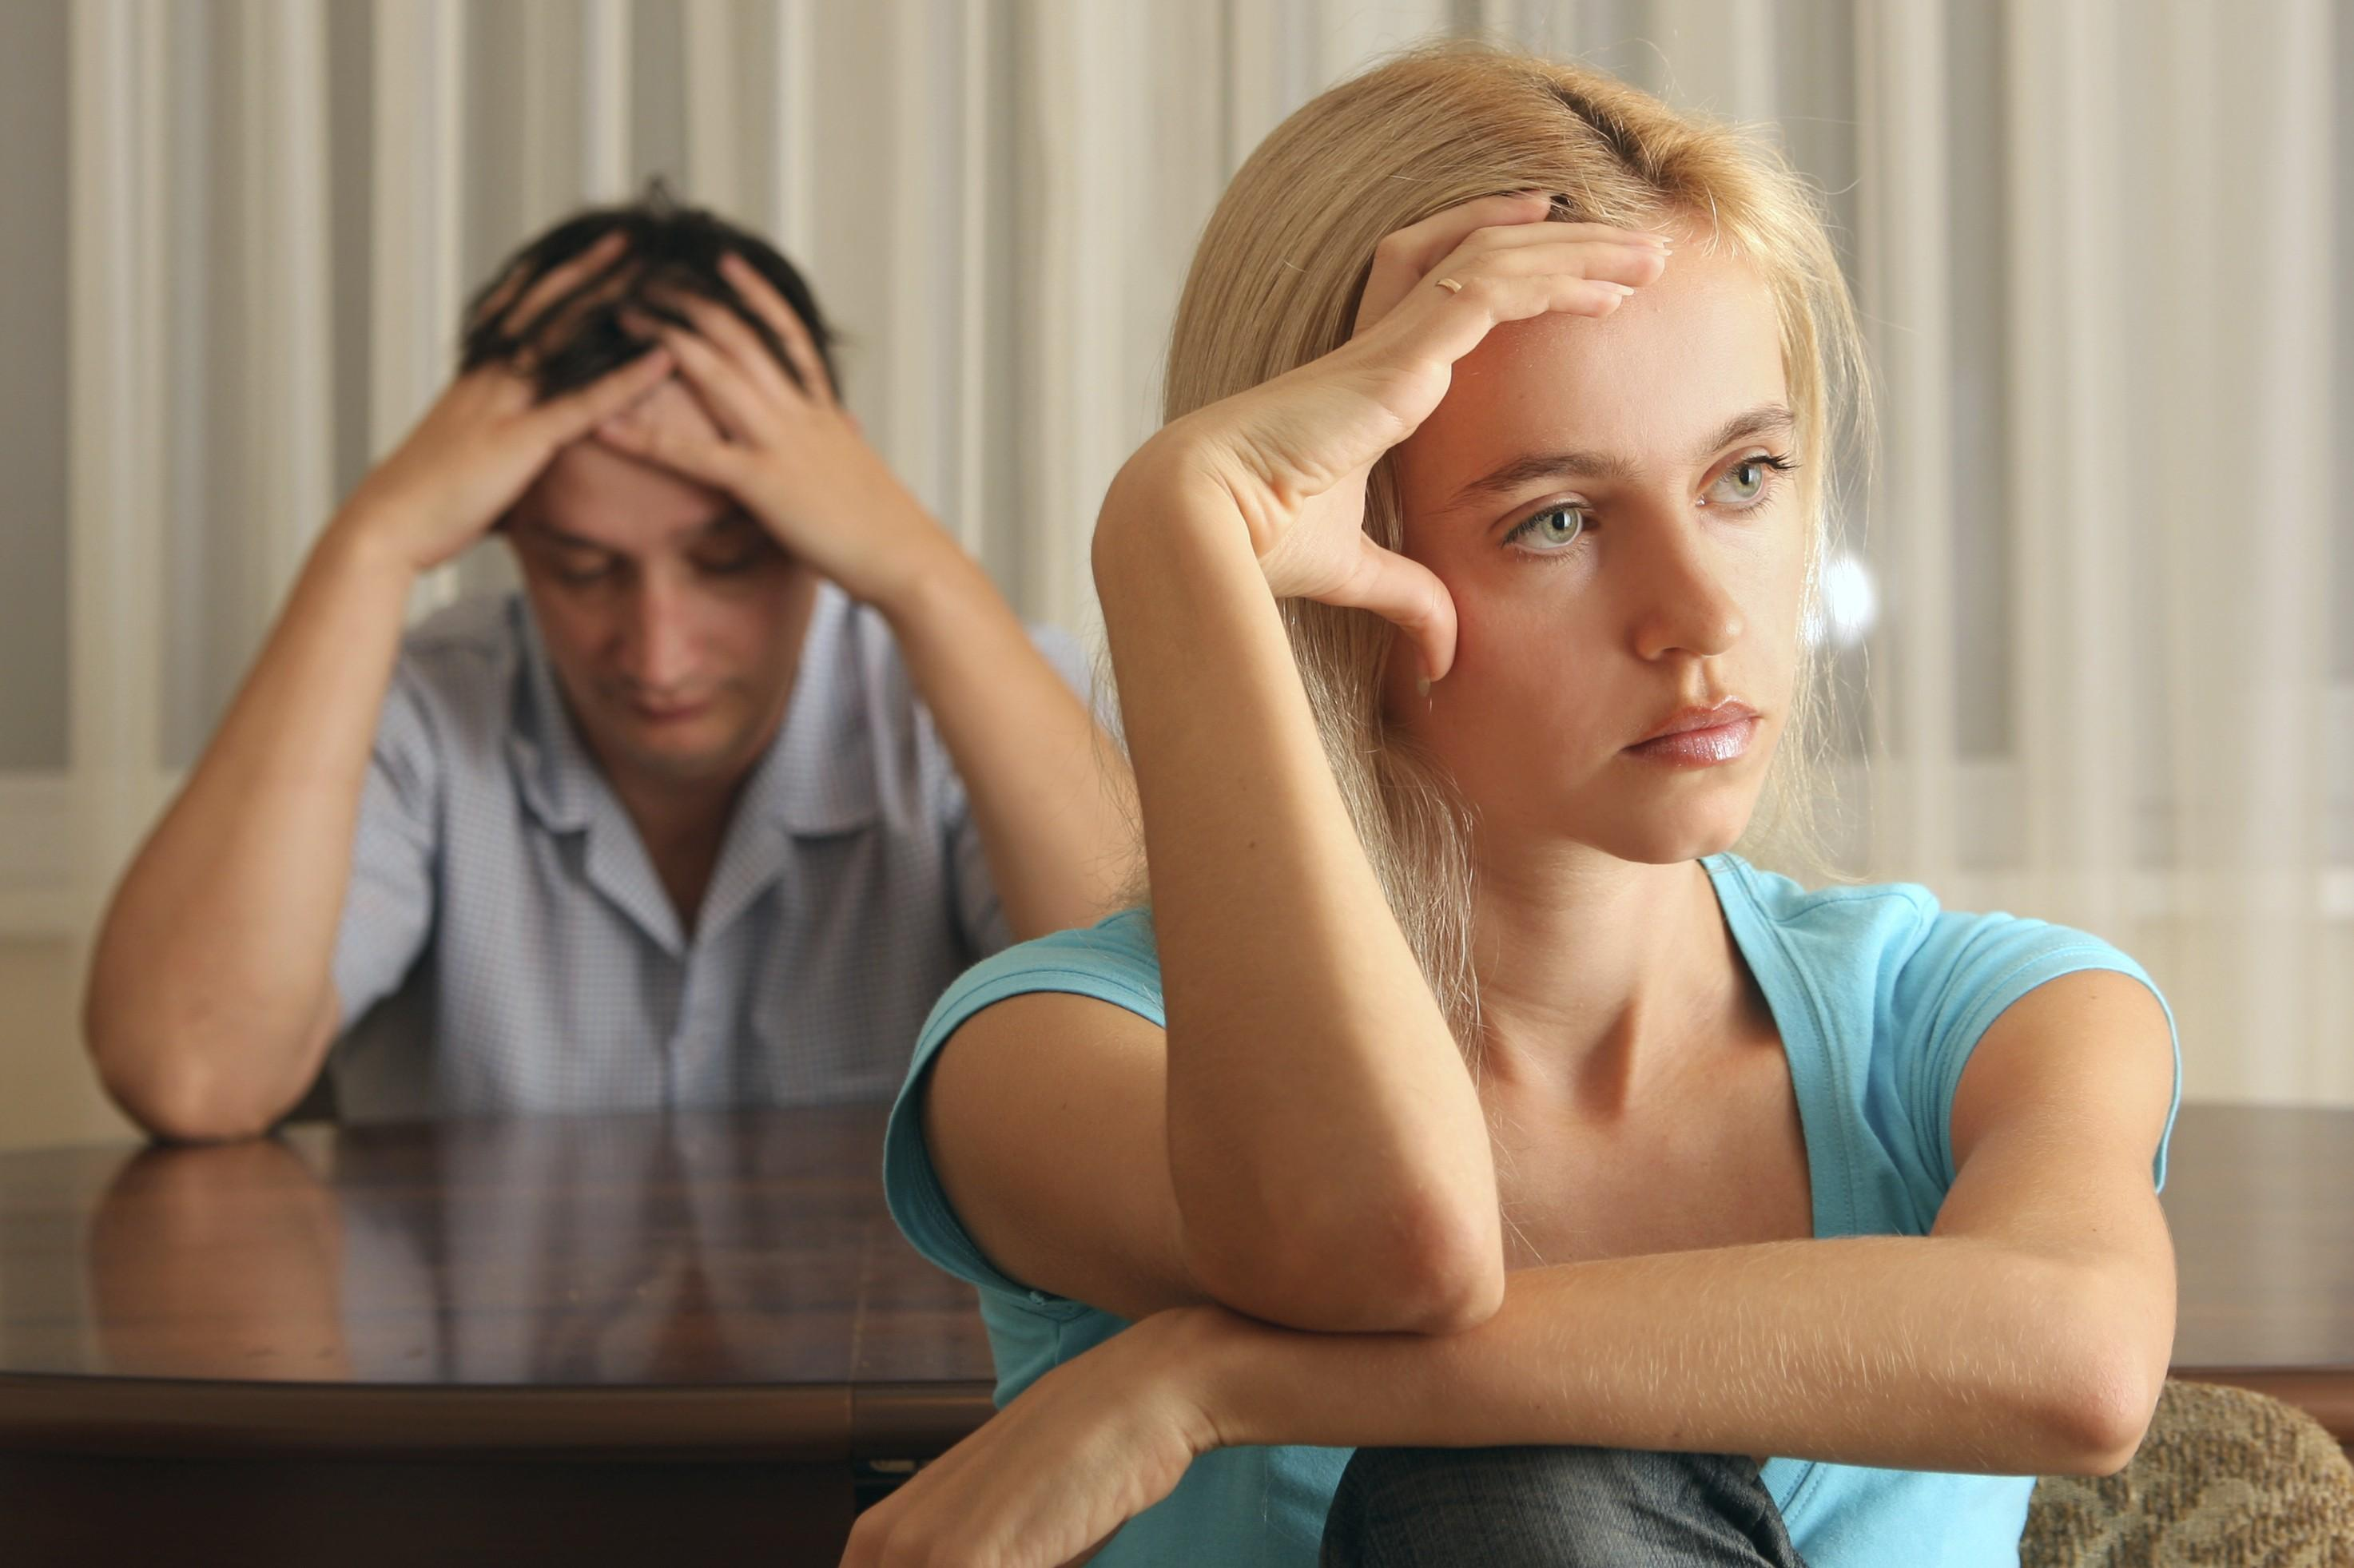
se abbiam rancore mettiamolo da parte,

Slide 82
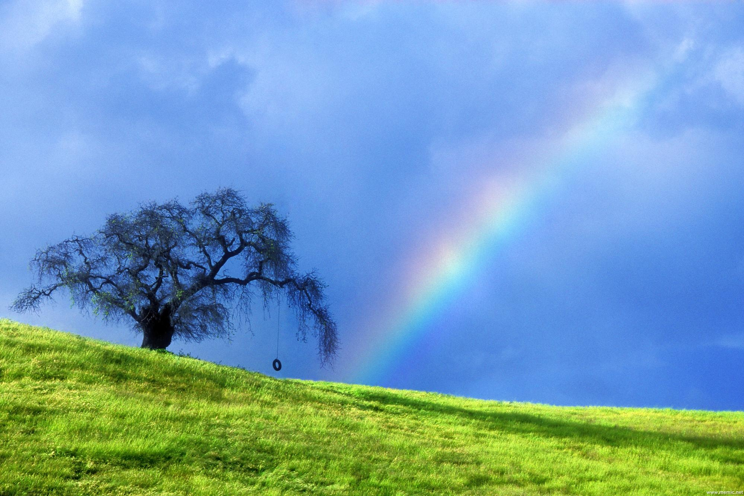
così l’amor di Dio scenderà.

Slide 83
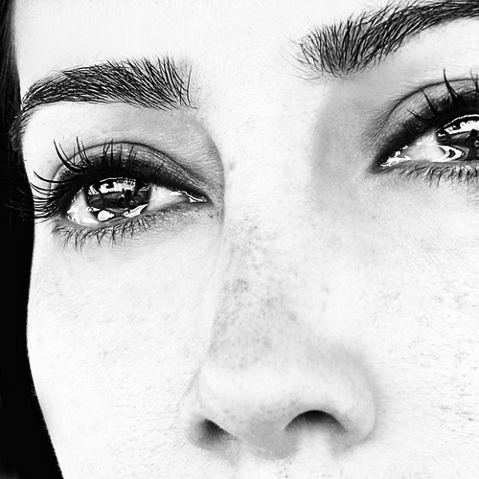
Su, coraggio, guardiamoci negli occhi

Slide 84
e la pace vera sia con noi;

Slide 85
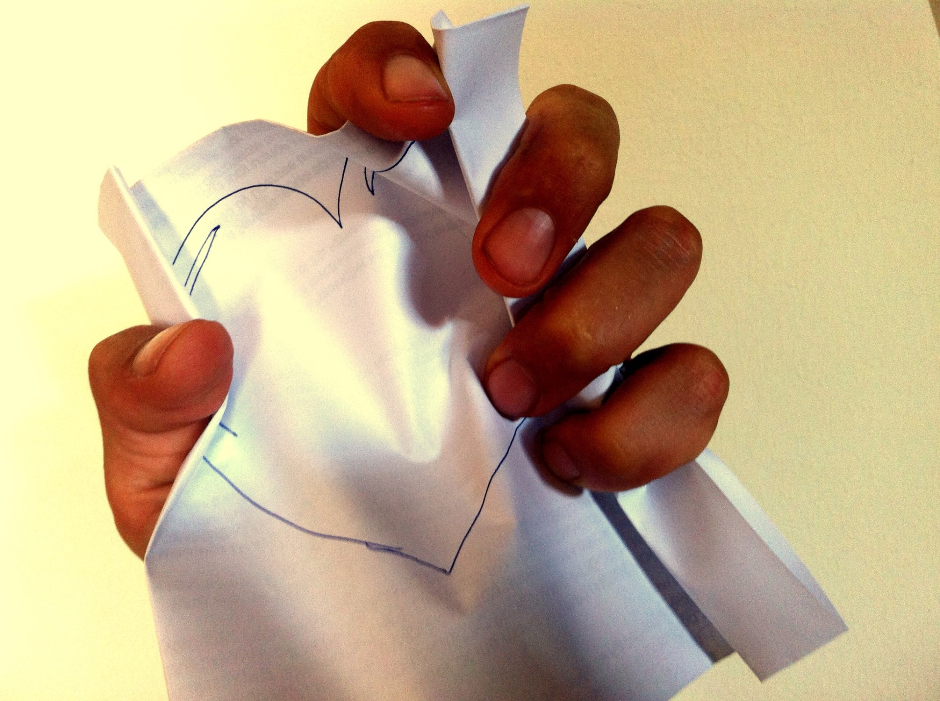
se abbiam rancore mettiamolo da parte,

Slide 86
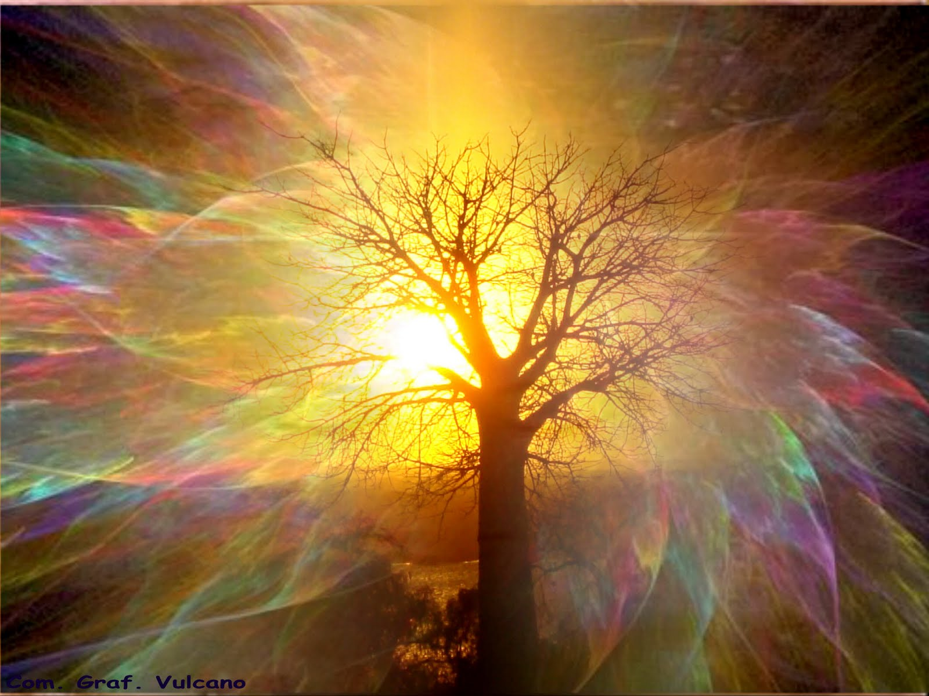
così l’amor di Dio scenderà.

Slide 87
Agnello di Dio,
che togli i peccati del mondo,
abbi pietà di noi.

Slide 88
Agnello di Dio,
che togli i peccati del mondo,
abbi pietà di noi.

Slide 89
Agnello di Dio,
che togli i peccati del mondo,
dona a noi la pace.

Slide 91
Ecco l’agnello di Dio,
che toglie i peccati del mondo.

Slide 92
Beati gli invitati
alla Cena dell’Agnello.

Slide 93
O Signore, non son degno
di partecipare alla tua mensa:
ma di’ soltanto una parola
e io sarò salvato.

Slide 94
Popoli Tutti

Slide 95
Mio Dio, Signore, nulla è pari a te
Ora e per sempre voglio lodare
Il tuo grande amor per me.

Slide 96
Mia roccia, tu sei,
pace e conforto mi dai
Con tutto il cuore e le mie forze
Sempre io ti adorerò.

Slide 97
Popoli tutti acclamate al Signore
Gloria e potenza cantiamo al Re
Mari e monti si prostrino a te
Al tuo nome, o Signore.

Slide 98
Canto di gioia per quello che fai,
Per sempre Signore con te resterò,
non c’è promessa,
non c’è fedeltà che in te!
Non c’è promessa,
non c’è fedeltà che in te!

Slide 99
Mio Dio, Signore, nulla è pari a te
Ora e per sempre voglio lodare
Il tuo grande amor per me.

Slide 100
Mia roccia, tu sei,
pace e conforto mi dai
Con tutto il cuore e le mie forze
Sempre io ti adorerò.

Slide 101
Popoli tutti acclamate al Signore
Gloria e potenza cantiamo al Re
Mari e monti si prostrino a te
Al tuo nome, o Signore.

Slide 102
Canto di gioia per quello che fai,
Per sempre Signore con te resterò,
non c’è promessa,
non c’è fedeltà che in te!
Non c’è promessa,
non c’è fedeltà che in te!

Slide 103
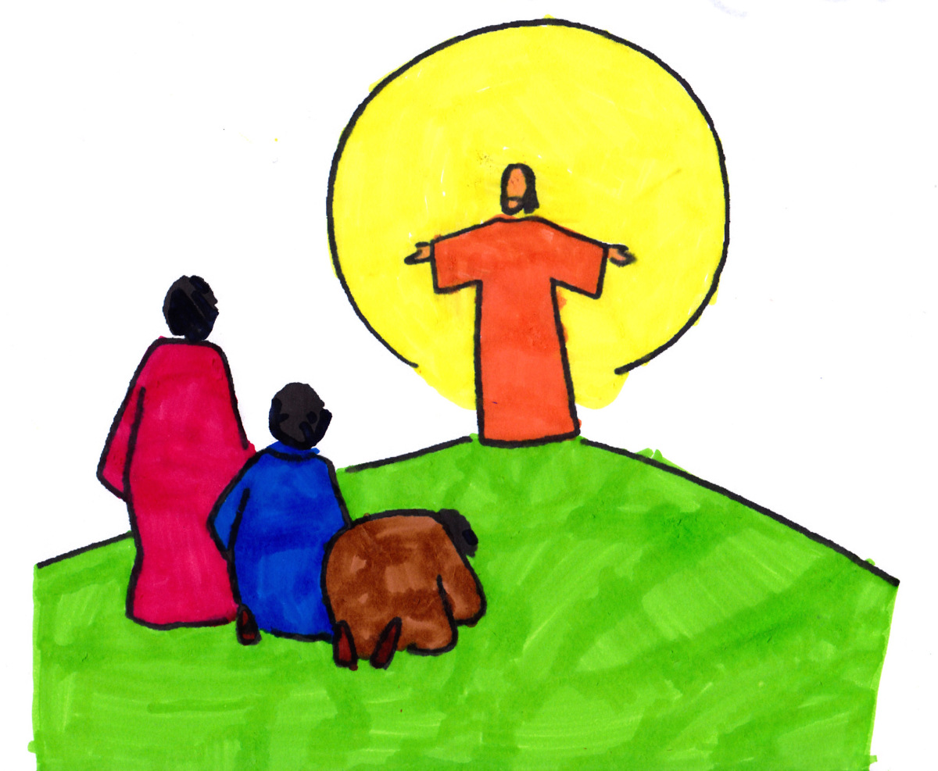

Slide 104
Per la partecipazione ai tuoi gloriosi misteri vogliamo renderti grazie, o Signore, perché a noi ancora pellegrini sulla terra fai pregustare i beni del cielo. Per Cristo nostro Signore. Amen.

Slide 105
Il Signore sia con voi.
E con il tuo spirito.
Benedici sempre i tuoi fedeli, o Padre, perché, aderendo al Vangelo del tuo
Figlio unigenito, possano desiderare
e raggiungere la gloria manifestata agli apostoli in tutta la sua bellezza.
Per Cristo nostro Signore. Amen.

Slide 106
E la benedizione di Dio onnipotente
Padre e Figlio e Spirito Santo.
Amen.
Con Gesù, vincendo le tentazioni:
andate in pace.
Rendiamo grazie a Dio.

Slide 107
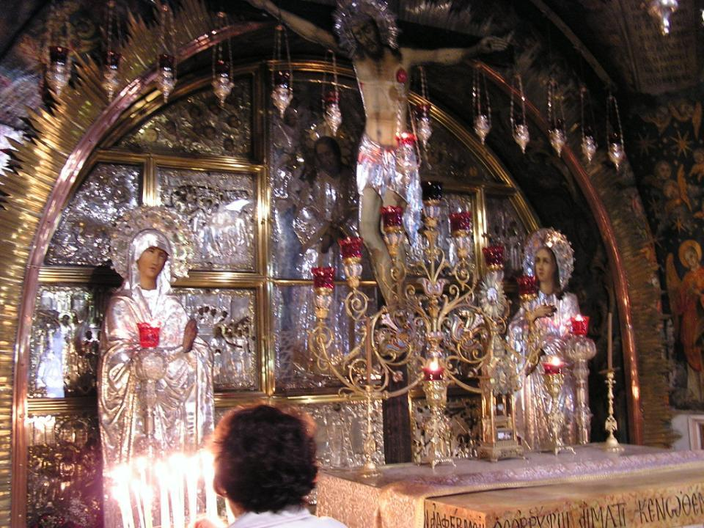
Ciao a tutti
e
buona
domenica

Slide 108
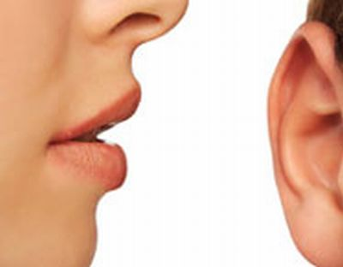
Quello che abbiamo udito

Slide 109
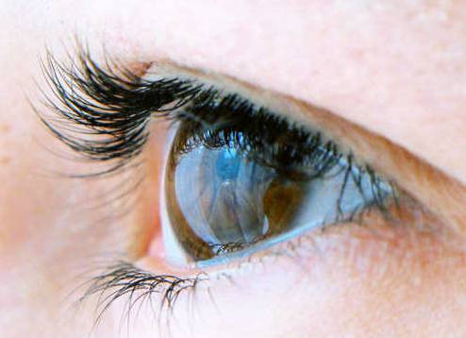
quello che abbiam veduto

Slide 110
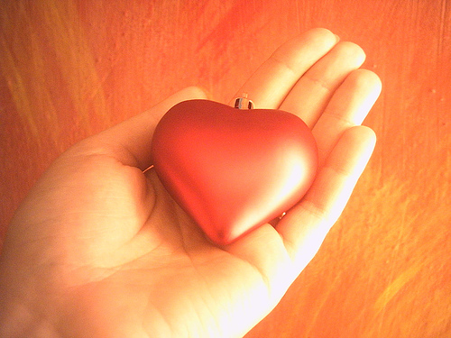
quello che abbiam toccato

Slide 111
dell’amore infinito l’annunciamo a voi.

Slide 112
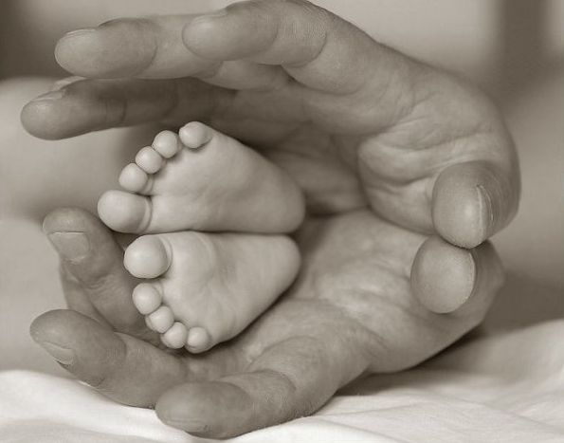
Grandi cose
ha fatto il Signore!

Slide 113
Del suo amore vogliamo parlare:

Slide 114
Dio Padre
il suo Figlio ha donato

Slide 115
sulla croce l’abbiamo veduto.

Slide 116
Quello che abbiamo udito

Slide 117
quello che abbiam veduto

Slide 118
quello che abbiam toccato

Slide 119
dell’amore infinito l’annunciamo a voi.

